Slide 1



धरान उपमहानगरपालिका
नगर कार्यपालिकाको कार्यालय
वार्षिक समीक्षा कार्यक्रम
२०७५ श्रावण ३१
प्रदेश नं. १, सुनसरी
धरान

Slide 2
विषयवस्तु
परिचय
आय र व्ययको स्थिति
उल्लेख्य कार्य
पूर्वाधारको प्रगति
सामाजिक क्षेत्रको प्रगति
सामाजिक सुरक्षा भत्ताको स्थिति
वडागत प्रगति
मुख्य चुनौति

Slide 3
परिचय
स्थापनाः २०१७ साल (धरान नगरपालिकाको रुपमा)
उपमहानगर घोषणाः २०७२ मङ्गसिर १६ गते
जनसंख्या १,७०,३५३ (२०७४)
  क्षेत्रफल १९२.६१ वर्ग किमि
निर्वाचित जनप्रतिनिधिहरुः १०५
वडा संख्याः २०
जनसंख्या प्रक्षेपण: आगामी १४ वर्षमा करिव ३ लाख जनसंख्या पुग्ने ।

Slide 4
परिचय
भौगोलिक अवस्थिति
  अक्षांश २६⁰ ४२' ४१" N- २६⁰ ५२' ४२“ N
  देशान्तर ८७⁰ १२' ०४" E- ८७⁰ २१' २३“ E
  उचाइ ११९ - १७७८ मिटर
नगरको सिमानाः
  पूर्वमाः केराबारी गाउपालिका, मोरङ्ग
  पश्‍चिममाः बराह नगरपालिका, सुनसरी
  उत्तरमाः साँगुरी गढी गाँउपालिका, धनकुटा
  दक्षिणमाः रामधुनी नगरपालिका, सुनसरी
            ईटहरी उपमहानगरपालिका (तरहरा पानीपिया)

Slide 5
आय तर्फ >> आन्तरिक आय
qm=;+= | cfozLif{s | cf=j=2073.074 sf] oyfy{ | आ.व.2074/075 को |  | अनुमानमा प्रतिशत
 |  |  | अनुमान | यथार्थ
s | cfGtl/s cfo
 | ljleGg s/x? | 2,96,17,245.52 | 4,46,00,000.00 | 3,88,55,641.97 | 87.12
 | ;]jf z'Ns tyf b:t'/ | 4,88,98,295.50 | 8,41,99,800.00 | 6,53,49,013.00 | 77.61
 | ;DklQ axfn | 25,33,731.00 | 33,00,200.00 | 29,48,536.00 | 89.34
 | cGo cfo | 32,43,666.91 | 29,00,000.00 | 23,21,248.00 | 80.04
cfGtl/s cfo hDdfM |  | 84292938.93 | 13,50,00,000.00 | 10,94,74,438.97 | 81=09
v | मालपोत रजिष्ट्रेशन शुल्क | 2,55,75,116.00 | 5,00,00,000.00 | 98,85,640.00 | 19.77
u | ut jif{sf] lhDd]jf/L | 1,77,50,435.64 | 75,58,000.00 | 4,53,37,461.45 | 599.86
s'n cfGtl/s cfo M |  | 12,76,18,490.57 | 19,25,58,000.00 | 16,46,97,540.42 | 85.53

Slide 6
afxæo cfo
qm=;+= | cfozLif{s | cf=j=2073.074 sf] oyfy{ | आ.व.2074/075 को |  | अनुमानमा प्रतिशत
 |  |  | अनुमान | यथार्थ
# | hg;xeflutf | 3,60,34,955.00 | 3,00,00,000.00 | 4,14,46,794.95 | 138.15
< | g]kfn ;/sf/sf] cg'bfg ;xof]u
 | ô lgzt{ cg'bfg-ljQLo ;dfgLs/)f_ | 13,37,68,000.00 | 45,88,74,000.00 | 45,88,74,000.00 | 100
 | ô ;zt{ cg'bfg | 2,16,75,000.00 | 23,93,49,000.00 | 21,89,13,169.02 | 91.46
 | ô hu]*f sf]if | 2,17,39,000.00 | 0.00 | 0.00 | 0
 | ô ;*s af]*{af^ k\fKt x'g] | 1,33,51,969.00 | 1,00,00,000.00 | 1,19,99,905.00 | 119.20
 | ô ;+#Lo ;/sf/sf] >f]t jf|*kmf|^ |  | 1,00,00,000.00 | 0.00 | 0
 | ô ;]jf lgj[Q vr{ lgsf;f |  | 10,59,132.83 | 10,59,132.83 | 100
 | ô LGCDP rfn' cg'bfg | 1,03,10,750.00 | 40,00,000.00 | 33,72,750.00 | 84.32
 | ô ;fdflhs ;'/Iff sfo{qmd | 16,95,10,511.00 | 20,00,00,000.00 | 16,43,51,458.00 | 82.17

Slide 7
afxæo cfo
qm=;+= | cfozLif{s | cf=j=2073.074 sf] oyfy{ | आ.व.2074/075 को |  | अनुमानमा प्रतिशत
 |  |  | अनुमान | यथार्थ
r | cGo lgsfo ;xof]u
 | ô zx/L ljsf; tyf ejg lgdf{)f ljefuaf^ k\fKt | 17,51,700.00 | 0.00 | 0.00 | 0
 | ô cfO{o"*LkL sf] nflu | 50,89,03,046.53 | 40,00,00,000.00 | 24,15,16,323.22 | 60.38
 | ô gu/ ljsf; sf]ifaf^ C)f cg'bfg | 1,23,12,120.00 | 1,42,00,000.00 | 82,56,745.00 | 58.15
 | - खानेपानी व्यवस्थापन बोर्डबाट सापटी | 1,58,00,000/00 | 4,00,00,000.00 | 0.00 | 0
 | ô cGo lgsfo | 6,11,215.00 | 2,25,00,000.00 | 80,25,000.00 | 35.67
 | ô k\b]z ;/sf/af^ k\fKt | 0.00 | 75,00,000.00 | 75,00,000.00 | 100
afXo tkm{ hDdfM |  | 94,57,68,266.53 | 1,43,74,82,132.83 | 1,16,53,15,278.02 | 81.07
s'n cfGtl/s cfoM |  | 12,76,18,490.57 | 19,25,58,000.00 | 16,46,97,540.42 | 85.53
s'n hDdf |  | 1,07,33,86,757.10 | 1,63,00,40,132.83 | 1,33,00,12,818.44 | 81.59

Slide 8
आ.व. 2074/075 को आन्तरिक आयको प्रगति विवरण
cfo zLì{s | cg'dflgt cfo | c;f<;Ddsf] cfo | k|ult œk|ltztdf
1.01 - laleGg s<x? | 44600000.00 | 38855171.76 | 87.12
1.01.03 - axfn s< | 5200000.00 | 9045694.76 | 173.96
1.01.04 - axfn la^f}<L s< | 2000000.00 | 0.00 | 0.00
1.01.05 - Joj;fo s< | 15000000.00 | 12820125.00 | 85.47
1.01.06 - ;jf<L tyf k^s] ;jf<L s< | 4000000.00 | 2062781.00 | 51.57
1.01.07 - PsLs[t ;DklQ s< | 15000000.00 | 13945751.00 | 92.97
1.01.08 - dgf]<~hg s< | 300000.00 | 437070.00 | 145.69
1.01.09 - lj!fkg s< | 3100000.00 | 543750.00 | 17.54

Slide 9
आ.व. 2074/075 को आन्तरिक आयको प्रगति विवरण
cfo zLì{s | cg'dflgt cfo | c;f<;Ddsf] cfo | k|ult œk|ltztdf
1.02 - ;]jf z'Ns tyf b:t'< | 84199800.00 | 65349013.00 | 77.61
1.02.01 - ;<;kmfO{ ;]jf | 5000000.00 | 4655243.00 | 93.10
1.02.02 - ;*saQL dd{t ;]jf z'Ns | 2000000.00 | 1644790.00 | 82.24
1.02.03 - ;jf<L kfls{Ë z'Ns | 1800000.00 | 1957200.00 | 108.73
1.02.04 - xf^ahf< tyf dj]zL ;]jf z'Ns | 615000.00 | 670500.00 | 109.02
1.02.05 - sf~hL xfp; z'Ns | 25000.00 | 2950.00 | 11.80
1.02.06 - laleGg lgj]bg btf{ | 600000.00 | 471605.00 | 78.60
1.02.07 - gS;f kf; b:t'< | 30000000.00 | 30744147.00 | 102.48
1.02.08 - aS;f}gL tyf l;kmfl<z b:t'< | 15000000.00 | 13927512.00 | 92.85
1.02.09 - d"Nofª\sg < rf<lsNnf k|dfl)ft | 3750000.00 | 3293867.00 | 87.84
1.02.10 - ;DaGw tyf gftf k|dfl)ft b:t'< | 1100000.00 | 705407.00 | 64.13
1.02.11 - b)* hl<jfgf | 1000000.00 | 1353101.00 | 135.31
1.02.12 - gS;f l*hfOg z'Ns | 100000.00 | 94185.00 | 94.19
1.02.13 - ;fj{hlgs zf}rfno ;]jf z'Ns | 1750000.00 | 1562796.00 | 89.30
1.02.14 - n] cfp^ | 350000.00 | 217125.00 | 62.04

Slide 10
आ.व. 2074/075 को आन्तरिक आयको प्रगति विवरण
cfo zLì{s | cg'dflgt cfo | c;f<;Ddsf] cfo | k|ult œk|ltztdf
1.02 - ;]jf z'Ns tyf b:t'<
1.02.15 - laleGg lgj]bg kmf<fd cflb | 1200000.00 | 1592637.00 | 132.72
1.02.16 - laB't kfgL dxz'n | 5000.00 | 0.00 | 0.00
1.02.17 - af?)foGq ;]jf z'Ns | 300000.00 | 390548.00 | 130.18
1.02.18 - JolQmut #^gf btf{ | 1000000.00 | 1290275.00 | 129.03
1.02.19 - laB't kf]n z'Ns | 5442800.00 | 0.00 | 0.00
1.02.20 - laB't ^«fG;kmd{<sf] z'Ns | 312000.00 | 0.00 | 0.00
1.02.21 - ^]nLkmf]g kf]n z'Ns | 750000.00 | 0.00 | 0.00
1.02.24 - hUuf gfkL œcldgº | 300000.00 | 384175.00 | 128.06
1.02.25 - #<kfn'jf s's'< btf{ tyf gjLs<)f z'Ns | 1800000.00 | 20000.00 | 1.11
1.02.27 - cJojl:yt a;f]jf; Joj:yfkg | 10000000.00 | 370950.00 | 3.71

Slide 11
आ.व. 2074/075 को आन्तरिक आयको प्रगति विवरण
cfo zLì{s | cg'dflgt cfo | c;f<;Ddsf] cfo | k|ult œk|ltztdf
1.07 - cGo cfo | 2900000.00 | 2131298.00 | 73.49
1.07.01 - ^])*< kmf<fd las|L | 100000.00 | 138000.00 | 138.00
1.07.03 - w<f}^L hkmt | 100000.00 | 32503.00 | 32.50
1.07.04 - ;*s lkr s^fg b:t'< | 200000.00 | 381326.00 | 190.66
1.07.05 - k]ZsL a]?h' lkmtf{ | 500000.00 | 232950.00 | 46.59
1.07.06 - lalaw cfo | 1000000.00 | 1338019.00 | 133.80
1.07.12 - k'<fgf] dfn;fdfg lnnfd laqmL | 1000000.00 | 8500.00 | 0.85
1.10 - ;DklQ axfn | 3300200.00 | 3138486.00 | 95.10
1.10.01 - kflnsf ;lAh ahf< | 1600000.00 | 1396585.00 | 87.29
1.10.02 - ax'p@]ZoLo k':tsfno ejg | 100000.00 | 88850.00 | 88.85
1.10.03 - ;efu[x | 500000.00 | 480950.00 | 96.19
1.10.04 - ;lkª sDkn]S; | 550000.00 | 788120.00 | 143.29
1.10.05 - SoflG^g ejg ef*f | 250000.00 | 308771.00 | 123.51
1.10.07 - efg'rf]s lk=l;=cf]= ef*f | 0.00 | 59060.00
1.10.08 - j*f ;ldlt ejg ef*f | 120000.00 | 0.00 | 0.00
1.10.09 - ;Kt<_uL kfs{ | 180200.00 | 16150.00 | 8.96
s'n hDdf Ÿ | 135000000.00 | 109473968.76 | 81.09

Slide 12
Joo tkm{
qm=;+= | vr{ ljj/)f | cf=j= 2073.074 sf] oyfy{ | cf=j=2074.075 sf] cg'dfg | cf=j= 2074.075 sf] oyfy{ | cg'dfgdf ¶
s | rfn' vr{
1 | k\zf;lgs vr{ | 8,48,03,307.22 | 13,15,25,132.83 | 12,35,67,600.82 | 93.95
2 | j*fut rfn' vr{ | 0.00 | 1,40,00,000.00 | 1,16,54,616.31 | 83.25
3 | Pnlhl;*LkL sfo{s\d | 78,13,295.00 | 40,13,500.00 | 40,13,460.00 | 100
4 | ;fdflhs ;'/Iff sfo{qmd | 15,93,80,981.39 | 20,00,00,000.00 | 16,43,51,458.00 | 82.17
rfn' vr{sf] hDdf |  | 25,19,97,583.61 | 34,95,38,632.83 | 30,35,87,135.13 | 86.85
v | k"|hLut vr{
1 | nlIft ju{sf] sfo{qmd
 | ô afnaflnsf nlIft sfo{qmd | 39,11,541.00 | 1,56,50,000.00 | 1,36,01,344.67 | 86.91
 | ô dlxnf nlIft sfo{qmd | 28,18,632.00 | 1,04,75,000.00 | 96,14,132.00 | 91.78
 | ô cGo nlIft ju{sf] sfo{qmd | 44,09,175.00 | 1,55,25,000.00 | 1,39,08,695.00 | 89.59
2 | k\j${gfTds If]q | 1,96,97,707.00 | 5,40,20,000.00 | 3,71,95,790.97 | 68.86
3 | cGo k"jf{wf/ ljsf; of]hgf | 16,42,40,078.12 | 41,13,80,000.00 | 32,25,51,273.00 | 78.41

Slide 13
Joo tkm{
qm=;+= | vr{ ljj/)f | cf=j= 2073.074 sf] oyfy{ | cf=j=2074.075 sf] cg'dfg | cf=j= 2074.075 sf] oyfy{ | cg'dfgdf ¶
4 | jf?)foGq, ;/;kmfO{ tyf ;*sjQL Joj:yfkg vr{ | 2,87,12,783.30 | 3,41,02,500.00 | 3,28,58,576.87 | 96.35
5 | PsLs[t zx/L ljsf; cfof]hgf ;+rfng vr{ | 55,27,61,795.62 | 50,00,00,000.00 | 58,82,08,335.21 | 117.64
6 | ljifout sfof{nox?sf] vr{
 | ô s[lif | 0.00 | 8,90,000.00 | 4,55,130.00 | 51.14
 | ô lzIff | 0.00 | 21,70,95,000.00 | 20,15,11,329.06 | 92.82
 | ô :jf:Yo | 0.00 | 2,13,64,000.00 | 1,69,54,209.96 | 79.36
k"|hLut vr{sf] hDdf |  | 77,65,51,712.04 | 1,28,05,01,500.00 | 1,23,68,58,816.74 | 96.59
कुल जम्मा |  | 1,02,85,49,295.65 | 1,63,00,40,132.83 | 1,54,04,45,951.87 | 94.50

Slide 14
चालु तथा पूँजीगत खर्च
आ. व. | चालु खर्च |  | पूँजीगत खर्च |  | जम्मा रकम
 | रकम | प्रतिसत | रकम | प्रतिसत
२०७३-७४ | २५१९९७५८४ | २४.५१ | ७७६५५१७१२.०४ | ७५.५९ | १०२८५४९२९६
२०७४-७५ | ३०३५८९१३५.१३ | १९.७ | १२३६८५८८१६.७४ | ८०.३ | १५४०४४७९५१.८७

Slide 15
j*fut oyfy{ k"|hLut vr{
j*f g+= | vr{ zLif{s
 | afnaflnsf nlIft |  |  | dlxnf nlIft
 | cg'dflgt | oyfy{ | cg'dfgdf ¶ | cg'dflgt | oyfy{ | cg'dfgdf ¶
1 | 3,51,197.50 | 3,14,597.00 | 89.58 | 2,34,131.67 | 2,33,295.00 | 99.64
2 | 2,76,482.17 | 2,76,210.00 | 99.90 | 1,84,321.45 | 1,83,850.00 | 99.74
3 | 3,30,757.97 | 3,19,400.00 | 96.57 | 2,20,505.31 | 2,06,080.00 | 93.46
4 | 9,84,833.98 | 9,84,763.00 | 99.99 | 6,56,555.98 | 6,42,794.00 | 97.90
5 | 9,49,597.90 | 9,41,029.00 | 99.10 | 6,33,065.27 | 5,16,350.00 | 81.56
6 | 7,87,884.33 | 7,95,441.00 | 100.96 | 5,25,256.22 | 5,19,920.00 | 98.98
7 | 2,89,252.70 | 2,89,078.00 | 99.94 | 1,92,835.13 | 1,92,835.00 | 100.00
8 | 8,29,176.29 | 6,98,992.00 | 84.30 | 5,52,784.19 | 5,52,756.00 | 99.99
9 | 3,26,397.63 | 2,24,205.00 | 68.69 | 2,17,598.42 | 2,08,300.00 | 95.73
10 | 3,61,311.25 | 3,58,480.00 | 99.22 | 2,40,874.17 | 2,40,000.00 | 99.64
11 | 7,16,396.15 | 6,03,590.00 | 84.25 | 4,77,597.43 | 3,75,416.00 | 78.61
12 | 3,27,013.77 | 2,34,445.00 | 71.69 | 2,18,009.18 | 1,78,335.00 | 81.80

Slide 16
j*fut oyfy{ k"|hLut vr{
j*f g+= | vr{ zLif{s
 | afnaflnsf nlIft |  |  | dlxnf nlIft
 | cg'dflgt | oyfy{ | cg'dfgdf ¶ | cg'dflgt | oyfy{ | cg'dfgdf ¶
13 | 5,10,248.19 | 5,09,559.00 | 99.86 | 3,40,165.46 | 3,31,195.00 | 97.36
14 | 3,34,728.46 | 3,34,723.00 | 100.00 | 2,23,152.31 | 1,84,270.00 | 82.58
15 | 11,49,523.09 | 10,21,108.00 | 88.83 | 7,66,348.73 | 6,86,000.00 | 89.52
16 | 5,74,700.93 | 3,82,571.00 | 66.57 | 3,83,133.95 | 3,15,883.00 | 82.45
17 | 11,49,752.24 | 11,19,923.00 | 97.41 | 7,66,501.49 | 7,62,902.00 | 99.53
18 | 4,67,206.50 | 4,66,950.00 | 99.95 | 3,11,471.00 | 3,10,500.00 | 99.69
19 | 7,89,984.67 | 5,47,329.00 | 69.28 | 5,26,656.45 | 5,25,440.00 | 99.77
20 | 13,93,554.28 | 13,88,260.00 | 99.62 | 9,29,036.19 | 9,28,650.00 | 99.96
hDdfM | 12900000.00 | 1,18,10,653.00 | 91.55 | 8600000.00 | 80,94,771.00 | 94.13

Slide 17
j*fut oyfy{ k"|hLut vr{
j*f g+= | vr{ zLif{s
 | cGo nlIft |  |  | ;fj{hlgs lgdf{)f vr{
 | cg'dflgt | oyfy{ | cg'dfgdf ¶ | cg'dflgt | oyfy{ | cg'dfgdf ¶
1 | 3,51,197.50 | 3,09,576.00 | 88.15 | 14,04,790.00 | 13,19,103.00 | 93.9
2 | 2,76,482.17 | 2,73,609.00 | 98.96 | 11,05,928.68 | 5,91,424.62 | 53.48
3 | 3,30,757.97 | 2,50,786.00 | 75.82 | 13,23,031.89 | 13,17,000.00 | 99.54
4 | 9,84,833.98 | 9,60,000.00 | 97.48 | 39,39,335.91 | 39,38,737.00 | 99.98
5 | 9,49,597.90 | 9,23,407.00 | 97.24 | 37,98,391.64 | 38,57,739.00 | 101.6
6 | 7,87,884.33 | 6,74,353.00 | 85.59 | 31,51,537.31 | 31,51,177.00 | 99.99
7 | 2,89,252.70 | 2,88,550.00 | 99.76 | 11,57,010.79 | 11,53,849.00 | 99.73
8 | 8,29,176.29 | 7,03,591.00 | 84.85 | 33,16,705.16 | 30,63,054.62 | 92.35
9 | 3,26,397.63 | 3,23,400.00 | 99.08 | 13,05,590.51 | 12,88,406.70 | 98.68
10 | 3,61,311.25 | 3,71,190.00 | 102.73 | 14,45,244.99 | 7,29,833.00 | 50.5
11 | 7,16,396.15 | 6,46,396.00 | 90.23 | 28,65,584.60 | 28,23,716.27 | 98.54
12 | 3,27,013.77 | 3,16,425.00 | 96.76 | 13,08,055.06 | 12,78,244.76 | 97.72

Slide 18
j*fut oyfy{ k"|hLut vr{
j*f g+= | vr{ zLif{s
 | cGo nlIft |  |  | ;fj{hlgs lgdf{)f vr{
 | cg'dflgt | oyfy{ | cg'dfgdf ¶ | cg'dflgt | oyfy{ | cg'dfgdf ¶
13 | 5,10,248.19 | 5,10,200.00 | 99.99 | 20,40,992.74 | 20,28,105.00 | 99.37
14 | 3,34,728.46 | 3,34,582.00 | 99.96 | 13,38,913.84 | 13,38,825.00 | 99.99
15 | 11,49,523.09 | 11,40,448.00 | 99.21 | 45,98,092.36 | 45,86,127.00 | 99.74
16 | 5,74,700.93 | 3,54,198.00 | 61.63 | 22,98,803.72 | 20,99,361.54 | 91.32
17 | 11,49,752.24 | 11,48,110.00 | 99.86 | 45,99,008.96 | 45,98,931.29 | 100
18 | 4,67,206.50 | 4,66,255.00 | 99.80 | 18,68,826.05 | 18,59,244.00 | 99.49
19 | 7,89,984.67 | 7,89,779.00 | 99.97 | 31,59,938.68 | 31,47,817.70 | 99.62
20 | 13,93,554.28 | 13,96,240.00 | 100.19 | 55,74,217.11 | 55,69,661.00 | 99.92
hDdfM | 12900000.00 | 1,21,81,095.00 | 94.43 | 5,16,00,000.00 | 4,97,40,357.50 | 96.40

Slide 19
आ.व.207४/07५ मा वडाहरुबाट संकलन भएको आम्दानीको विवरण
वडा नं. | संकलित आम्दानी
 | व्यवसाय कर | विविध | जम्मा | वडाहरुको कूल आम्दानीमा प्रतिशत
1 | 116936.00 | 430580.00 | 547516.00 | 2.91
2 | 179116.00 | 292025.00 | 471141.00 | 2.51
3 | 2800.00 | 384455.00 | 387255.00 | 2.06
4 | 0.00 | 457065.00 | 457065.00 | 2.43
5 | 0.00 | 799130.00 | 799130.00 | 4.25
6 | 0.00 | 1031695.00 | 1031695.00 | 5.49
7 | 51270.00 | 366285.00 | 417555.00 | 2.22
8 | 67065.00 | 1306295.00 | 1373360.00 | 7.30
9 | 139906.00 | 381565.00 | 521471.00 | 2.77
10 | 0.00 | 731609.00 | 731609.00 | 3.89
11 | 58681.00 | 2116143.00 | 2174824.00 | 11.57
12 | 566781.00 | 298958.00 | 865739.00 | 4.60

Slide 20
धरान उपमहानगरपालिका
आ.व.2075/076 मा वडाहरुबाट संकलन भएको आम्दानीको विवरण
वडा नं. | संकलित आम्दानी
 | व्यवसाय कर | विविध | जम्मा | वडाहरुको कूल आम्दानीमा प्रतिशत
13 | 143915.00 | 1417764.00 | 1561679.00 | 8.30
14 | 0.00 | 925497.00 | 925497.00 | 4.92
15 | 0.00 | 3116575.00 | 3116575.00 | 16.57
16 | 29420.00 | 154313.00 | 183733.00 | 0.98
17 | 67465.00 | 1907615.00 | 1975080.00 | 10.50
18 | 0.00 | 326320.00 | 326320.00 | 1.74
19 | 0.00 | 610581.00 | 610581.00 | 3.25
20 | 13250.00 | 313100.00 | 326350.00 | 1.74
जम्मा | 1436605.00 | 17367570.00 | 18804175.00 | 100.00

Slide 21
नगर विकासका बहुआयामिक पक्ष
संघीय प्रणालीको नयाँ स्वरुपको स्थानीय सरकार
करीव १८ वर्ष पछी निर्वाचित पदाधिकारीबाट कार्यभार ग्रहण
नवीन संरचना र कार्यप्रणालीको विकास
(स्थानीय कानून निर्माण, समन्वय)
जनताको अपेक्षा
(पूर्वाधार, सेवा प्रवाह, गरीव वर्ग केन्द्रीत, नियमन)

Slide 22
प्रमुख उपलव्धीहरु
स्थानीय कानून निर्माण गरी लागु गरिएकोः-
      कार्यविभाजन नियमावली २०७४
      कार्यसम्पादन नियमावली २०७४
      प्रशासकीय कार्यविधि नियमित गर्ने ऐन
      बैठक संचालन सम्बन्धी कार्यविधि २०७४
      नगर सभा संचालन सम्बन्धी कार्यविधि २०७४
      लिखत प्रमाणीकरण सम्बन्धी नियमावली २०७४
      आर्थिक ऐन २०७५
      विनियोजन ऐन २०७५
      शिक्षा ऐन र शिक्षा नियमावली २०७४
      सहकारी ऐन
      बहाल कर नियमावली २०७५
      बजार अनुगमन सम्बन्धी कानून आदि ।

Slide 23
प्रमुख उपलव्धीहरु...
नगर गौरवका आयोजनालाइ प्राथमिकताका साथ सम्पन्न गर्ने नीति ।
नेपाल सरकार मन्त्रिपरिषदबाट खानेपानि संस्थान धरान शाखाको सम्पत्ति तथा दायित्व धरान खानेपानी बोर्डमा हस्तान्तरण हुने निर्णय भएको,
धरान खानेपानी बोर्डको कर्मचारी नियमावली लोक सेवा आयोगबाट स्वीकृति भैसकेको ।
विजयपुर उपप्रणाली बाहेक अन्य सम्पुर्ण उपप्रणालिहरु अन्तिम चरणमा रहेको र छिट्टै खानेपानी वितरण गरिने
नगरलाई पुर्ण रुपमा वालमैत्री घोषणा गर्ने अभियान अन्तर्गत वडा नं. १३ र १४ लाई वाल मैत्री घोषणा गरिएको
कार्यालय तथा सम्पूर्ण वडा कार्यालयका लागि दर्ता चलानी सम्बन्धी सफ्टवेयर संचालन ।
२० वटै वडा वाट अनलाईन घटना दर्ता हुने गरेको, प्रमाणपत्र कम्प्यूटरबाटै
पञ्जिकरणको काम २० वटै वडावाट हुने गरेको ।

Slide 24

प्रमुख उपलव्धीहरु
PsLs[t ;x/L ljsf; cfof]hgf cg'?k ah]6 tyf sfo{qmdx? tof/ eO{ sfof{Gjog x'g' .
दीर्घकालीन महत्वका र नमूना सडक तथा आयोजनाको निर्माण प्रारम्भ
    जनपथ सडक निर्माण
    विजयपुर सडक निर्माण
    कार्यालय भवन निर्माण
नयाँ बसपार्क निर्माण र फोहोर मैला व्यवस्थापनका लागि उपप्रमुखको संयोजकत्वमा समिति निर्माण भई कार्य गरिरहेको।
धरानको पर्यटन प्रबर्द्धनका लागि Thousand Big Buddha बिहार निर्माणको सहमति गरिएको।

Slide 25
प्रमुख उपलव्धीहरु
२० वटै वडामा अनलाइन व्यक्तिगत घटना दर्ता सुरु
धरान-इलाम भगिनी सम्बन्ध विस्तार
नगर मेयर स्कुल प्रतियोगिता संचालन सुरुवात
नगर गौरबका आयोजना नगर स्तरीय आयोजना र वडा स्तरीय आयोजना गरी प्राथमिकीकरण
मागका आधारमा आयोजनाहरुको सूची (Project Bank) तयार ।
बालमैत्री र पूर्ण खोपयुक्तको अभियान नतिजा तर्फ ।
धरान राजपत्र प्रकाशन गरिएको।
तीन वटा नगरसभा सम्पन्‍न।

Slide 26
प्रमुख उपलव्धीहरु
वडा नं. ४,५,६,१७ र २० लाई कृषि क्षेत्र घोषणा गरिएको।
धरानलाई खेलकुदका माध्यमबाट राष्ट्रिय अन्तराष्ट्रिय रुपमा चिनाउने उद्देश्यले रंगशाला लगागत विभिन्न खेलकुद पूर्वाधारको विकास,खेलकुद प्रतियोगिता ।
सुकुम्बासी समस्या समाधानका लागि समिति गठन घर नम्बरिङ्ग लगायतका कार्य सम्पन्न भएको नियमावली तयारी भै रहेको।
बर्थिङ्ग सेन्टरबाट लागि न्यानो झोला वितरण।
२० वटै वडामा तीव्र गतिको इन्टरनेट सुविधा (Optical Fiber)जडान र कम्प्युटर संजाल निर्माण ।
जनप्रतिनिधि तथा कर्मचारीको क्षमता विकासका लागी कार्यक्रम

Slide 27
pknAwLx?
gu/ :t/Lo 7"nf cfof]hgfx?dfkm{t gtLhfd"ns of]hgfx? ;~rfngdf cfpg' .
dfkb08sf] kl/kfngf OdfGbfl/tfsf ;fy ul/Psf] / ;8s clwsf/ If]qcg';f/ ;8sx? lj:tf/ x'g' . -pbfx/0f hgky, ljhok'/ ;8s, lqe'jgky, s}nfzky_
;+3 / k|b]z ;/sf/;Fu ;dGjo u/]/ sfo{qmd yk ul/Psf] tyf ;fem]bf/Ldf sfo{ ug]{ /0fgLlt lnOPsf] .

Slide 28
ef}lts k"jf{wf/sf] k|ult
विवरण | संख्या | कैफियत
s'n of]hgf ;+Vof | १४२
qmdfut ?kdf /x]sf of]hgf ;+Vof | ५२ | ९३.६६ % भौतिक प्रगति
;DkGg ePsf of]hgf ;+Vof | ८१
sfo{s|ddf /x]sf t/ sfo{ z'? gePsf of]hgf ;+Vof | ९
कूल विनियोजित रकम | ४१ करोड १३ लाख
कूल खर्च | ३२ करोड २५ लाख | ७८.४१ % वित्तीय प्रगति

Slide 29
कुल खर्च भएको नभएको रकम प्रतिसत

Slide 30
०७४/०७५ को भौतिक प्रगति विवरण
क्र.स. | क्षेत्र | k|ult
१ | सडक कालोपत्रे | १५४३ मी
२ | ढल निर्माण | ६९४२ मी
३ | कल्भर्ट निर्माण | २ वटा
४ | ब्लक रोड निर्माण | ८० मी
५ | ढल मर्मत | ८३२ मी
६ | पैदल मार्ग | १००० मी
७ | सडक पुनः निमार्ण | ७७५० मी
८ | ट्रयाक विस्तार तथा निर्माण | २५७०८ मी
९ | आर.सि.सि. सडक निर्माण | १६२५ मी
१० | सडक सिलकोट | ४१० मी
११ | शौचालय निमार्ण | ४ वटा
१२ | एजिङवाल निर्माण | २८७ मी
१३ | ग्यावियन लगाउने कार्य | ९०८ वटा
१४ | स्लाव निर्माण | १५५२ मी

Slide 31
०७४/०७५ को भौतिक प्रगति विवरण
क्र.स. | क्षेत्र | k|ult
१५ | मुहान मर्मत कार्य | २५५ मी
१६ | फाइवर केवुल विछ्याउने | ३००० मी
१७ | सडक ढल निर्माण | ८२४ मी
१८ | पुल ( कल्भर्ट ६/६ मीटरको ) | २ वटा
१९ | टंकी निर्माण | ४ वटा
२० | खेल मैदान निर्माण तथा मर्मत | १९ वटा
२१ | घेराबारा / कम्पाउण्ड वाल निर्माण | ६१० मी
२२ | रोड मार्किङ गर्ने काम | २५०० मी सडकमा
२३ | सर्पोट वाल निर्माण | १६ मी
२४ | रिटेनिङ्ग वाल | १२७२.५ मी
२५ | ग्राभेल गर्ने काम | ३७०७ मी
२६ | महिला तथा वालविकास केन्द्र मर्मत / निर्माण | १३ वटा
२७ | खानेपानी पाइप विस्तार | २०४० मी
२८ | ढुङ्गा सोलिङ | ८० मी

Slide 32
घरनक्सा सम्बन्धी
घर नक्सा दर्ता संख्या | पहिलो प्लिन्थ लेभल ईजाजत | दोश्रो सुपर स्ट्रक्चर ईजाजत | निर्माण सम्पन्न प्रमाणपत्र | सुपरभिजन गरेको संख्या | घरधनी काउन्सिलिङ्ग संख्या | उजुरी संख्या | उजुरीमाथी कार्बाही | घर नम्बरिङ्ग नया वडा
९३३ | 605 | 753 | 791 | 753 | 695 जना (98पटक) | 3 | 3 | 428
भवन संहिता पालना भएको संख्या | भवन संहिता पालना नभएको संख्या
६०१ | १९०

Slide 33
सडक बत्ति व्यवस्थापन
क्रसं | वडा | पोल संख्या | बत्ति फेरेको | मर्मत गरेको
जम्मा |  | १५,२३१ | ७६४० | ७४३५
१ | १ | ११५० | २३४ | ३४५
२ | २ | ४६५ | ९२ | १२३
३ | ३ | ४३६ | १७५ | २१५
४ | ४ | २०० | ६७ | ५
५ | ५ | ३३० | ३४० | २५
६ | ६ | ४७५ | २५२ | १०
७ | ७ | ३०० | १९८ | २१५
८ | ८ | १२२५ | ७४२ | ७२७
९ | ९ | ४३० | १३७ | १४५
१० | १० | १०३० | ३१२ | ३२५
११ | ११ | १३५० | ८४१ | ७४५

Slide 34
सडक बत्ति व्यवस्थापन
क्रसं | वडा | पोल संख्या | बत्ति फेरेको | मर्मत गरेको
१२ | १२ | ५१५ | १७४ | २०५
१३ | १३ | ११०० | ४२८ | ४६५
१४ | १४ | १००० | ४४३ | ४९५
१५ | १५ | १७०० | ११५९ | १२५०
१६ | १६ | ११०० | ६५८ | ६७५
१७ | १७ | १४५० | ८७९ | ९२५
१८ | १८ | ३७५ | १०९ | ११५
१९ | १९ | ४५० | ४०१ | ४२५
२० | २० | १५० | ० | ०

Slide 35
शिक्षा क्षेत्र
शिक्षा नियमावली कार्यपालिकावाट पास भई लागू भएको ।
नगर शिक्षा समिति गठन भई समितिले आफ्नो कार्य प्रारम्भ गरेको ।
परीक्षा समिति गठन भई समितिले आधारभूत तह अन्तर्गत कक्षा ८ को वार्षिक परीक्षा संचालन गरेको ।
२४ वटा विध्यालयलाई स्तरबृद्धि अनुमति प्रदान गरिएको ।
नगरपालिका तर्फको स्वीकृत वजेट रु १००००००।
भएको खर्च रु ९८६००० । - ९८=६ %_
शसर्त अनुदान तर्फ रु २१७०९५०००।
भएको खर्च रु २०१५११०००। -९२=८ %_
नगर शिक्षा समितिको बैठक बसेको संख्या ५ वटा
परीक्षा समितिको बैठक बसेको संख्या ८ वटा

Slide 36
स्वास्थ्य क्षेत्र
नगर स्तरीय स्वास्थ्य समिति गठन भएको ।
स्वास्थ्य संस्थाहरुलाई आबस्यक पर्ने औषधि र औषधि जन्य सामानहरु खरिद गरिएको ।
धरान ४ बसन्तटारमा सामुदायिक स्वास्थ्य तथा बाह्य खोप केन्द्र निर्माण सम्पन्न भएको ।
पूर्ण खोप नगरका लागि ३ वटा वडा घोषणा भई सकेका र ३ वटाले स्विकृत पाई सकेका ।
धरान १७ मा शहरी स्वास्थ्य केन्द्र संगै सहरी स्वास्थ्य प्रबर्द्धन केन्द्र स्थापना गरी भवन समेत तयार गरी संचालन गरिएको ।
न पा तर्फको स्वीकृत वजेट रु ५१८१०००।
जम्मा भएको खर्च रु ४१५१००० ।(८०.१%)
नेपाल सरकार शसर्त अनुदान रु २१३६४०००।
जम्मा भएको खर्च रु १६९५४०००।(७९.३%)
शहरी स्वास्थ्य प्रबर्द्धनकेन्द्र तर्फको वजेट रु ६३२५०००।
शहरी स्वास्थ्य प्रबर्द्धन केन्द्र तर्फ खर्च रु ५७८३०००।(९१.४%)
स्वास्थ्य व्यबस्थापन समितिको बैठक संख्या ७ वटा ।
Notes:
या

Slide 37
खेलकुद विकास
क्र.स. | कार्यक्रमको नाम | वडा नं | खर्च रकम रू
१ | ४ वटा विध्यालयमा बहुउद्देशीय बास्केटबल कोर्ट | ८,१३ र२० | २५९६०८०।
२ | भानुस्मृती मा.बी, टेबुलटेनीस कोर्ट निर्माण | ३ | ४००००।
३ | पत्रङ्गबारी खेलमैदान निर्माण | ४ | ८०००००।
४ | खोरियाबस्ती क्रिकेट मैदानको स्तर उन्नती | १५ | ९०००००।
५ | सिमलचौरी भलीबल कोर्ट निर्माण | ६ | १०००००।
६ | बाजिपा फूटबल चौरी सम्याउने | ६ | ३०००००।
७ | पटनाली फूटबल चौरी लेबल मिलाउने | १७ | ३०००००।
८ | सेतो गुरास बा बि के छेउको खेलमैदान धेरा बार | ११ | २९१२३६।
नगर खेलकुद विकास समिति गठन भएको ।

Slide 38
खेलकुद विकास
२०७४।१०।२९ देखि ११।०७ सम्म विभिन्न १० वटा खेलहरु समावेस गरी मेयरकप स्कूल ओलम्पीक २०७४ आयोजना गरी भब्य साथ सम्पन्न ।
बक्सिङ्ग उसु तेक्वान्दो र कराँते खेलका लागि विभिन्न खेल सामाग्री वितरण । रु ४३१०००। बरावरको ।
खेलकुदको वर्ष खेलाडी छनौट गरी सम्मान सहित नगद पुरस्कार वितरण गरिएको ।
खेलकुद विकासका लागि विनियोजन भएको रु १०९५००००।
जम्मा भएको खर्च रु ९९७६०००। (९१.१%)
खेलकुद विकास समितिको बैठक बसेको संख्या १५ वटा

Slide 39
सामाजिक विकास समिति
सामाजिक विकास समिति गठन भै समितिले आफ्नो काम गरिरहेको ।
लक्षित वर्गका कार्यक्रमहरुको अनुगमन गरिएको ।
वडाहरुलाई लक्षित वर्गका कार्यक्रमहरु संचालन गर्न सहजिकरण गरिएको ।
सामाजिक विकास समितिको बैठक संख्या ९ वटा

Slide 40
बालबालिका लक्षित कार्यक्रम
बाल कोषको स्थापना गरिएको ।
सरोकारवाला हरुको अभिमुखीकरण भईरहेको ।
बालमैत्री आचार संहिता तयार गरी वितरण गरिएको ।
१७ जना सडक बालबालिकाको व्यबस्थापन गरिएको ।
१०५ समुदाय र ८० विद्यालयमा आधारित गरी १८५ वटा बालक्लव गठन पुनरगठन र परिचालन
बालमैत्री स्थानीय शासन नगर समितिको बैठक ५ वटा
नगर तहमा स्वीकृत कार्यक्रम जम्मा २२ वटा
संम्पन्न भएका कार्यक्रम जम्मा १९ वटा ।
जम्मा विनियोजन भएको रकम रु २७५००००।
जम्मा भएको खर्च रु १७९००००।(६५%)

Slide 41
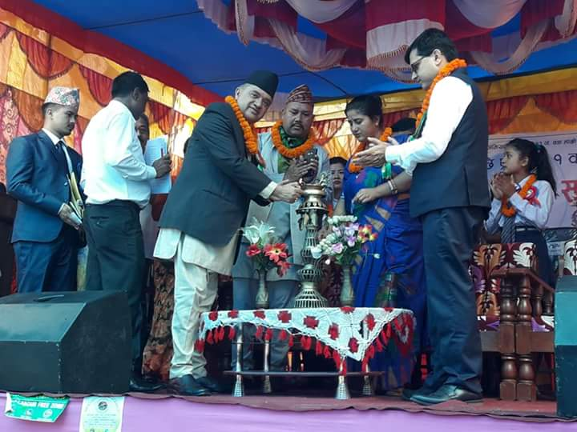
बालबालिका लक्षित कार्यक्रम
बालमैत्री नगर बनाउन निर्वाचित जन प्रतिनिधीहरु लाई अभिमुखिकरण गरी २०७५ साल भित्रमा बालमैत्री नगर घोषणा गर्ने प्रतिबद्धता जाहेर भएको छ ।
बालमैत्री स्थानीय शासन नगर समितिको पुनर्गठन भएको
२० वटै वडाहरुमा बालमैत्री स्थानीय शासन वडा समिति पुनर्गठन भई भएका ।
आ ब २०७४।०७५ मा ७ वटा वडाहरुलाई बाल मैत्री घोषणा गर्ने निर्णय भएकोमा १३ र १४ नं दुईवटा मात्र घोषणा भएका ।
क

Slide 42
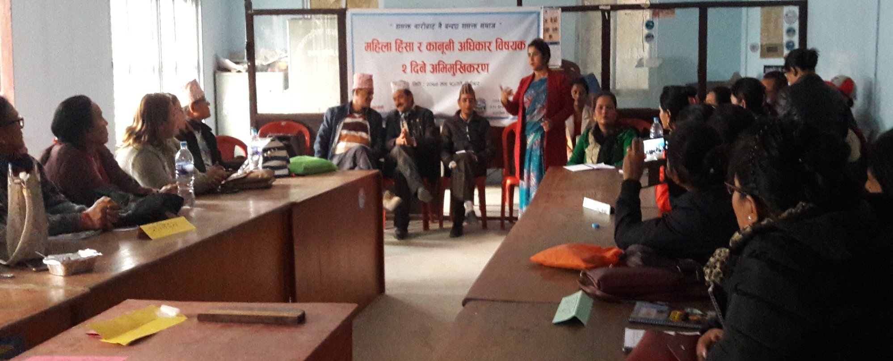
महिला लक्षित कार्यक्रम
महिला तथा बालबालिका सम्बन्धी प्रोफायल बनाउन घरधुरी सर्वे को काम सम्पन्न भई कम्यूटरमा तथ्याङ्क प्रविष्ट गरी प्रोफायल तयारीको चरणमा रहेको ।
१५ वटा कार्यक्रम मध्ये १४ वटा सम्पन्न गरिएको ।
विनियोजन भएको रकम रु १८७५०००।
जम्मा भएको खर्च रु १५१९०००। (८१%)

Slide 43
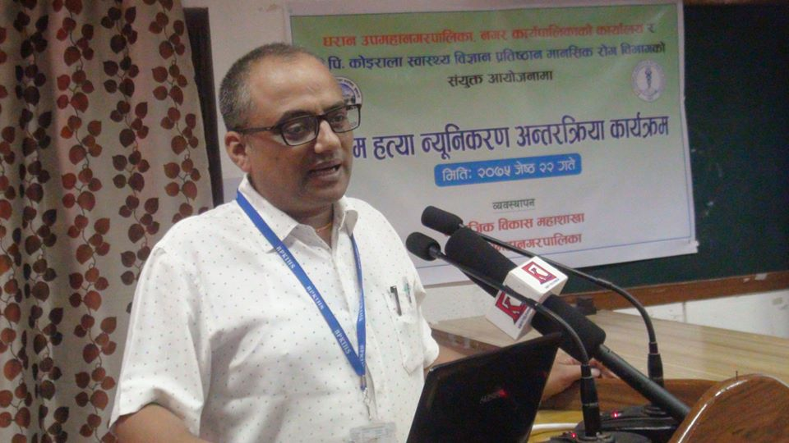
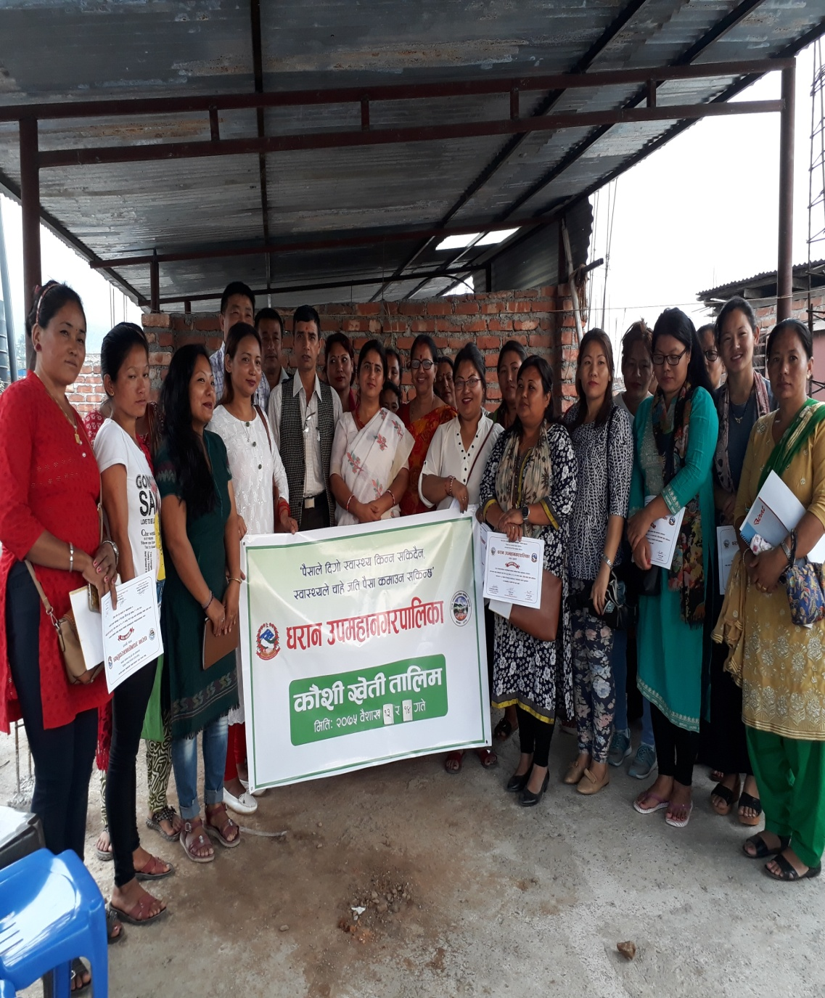
महिला लक्षित कार्यक्रम
कौशी खेती तालिम
आत्माहत्या न्यूनीकरणा गोष्ठी

Slide 44
अन्य लक्षित वर्गका कार्यक्रम
  विभिन्न समुदायका लागि १४ वटा कार्यक्रमहरु स्वीकृत भएकामा १३ वटा सम्पन्न भए ।
  केहि कार्यक्रमहरु सम्बन्धित संघ संस्थाहरु संगको सहकार्यमा संचालन गरिए भने केहि न पा वाट आफै संचालन गरिए ।
  आदिबासी जनजाति विकासका ११ वटा कार्यक्रम सम्बन्धित जातीय संस्थाको सहकार्यमा सम्पन्न भए ।
  दलित समुदाय संगको सहकार्यका कार्यक्रमहरु व्यबस्थापनका लागि दलित विकास समित गठन गरिएको र सोहि समिति मार्फत १० वटा कार्यक्रम संचालन गरिए ।
  वडा नं. १, ५, ८ र १४ मा टोल विकास संस्थाहरूलाइ अभिमुखीकरण गरियो ।
  विनियोजन भएको रकम रु २६२५०००।
  जम्मा भएको खर्च रु १७२७०००। - ६५=७% _
  +

Slide 45
दलित विकास कार्यक्रम
क्र स | कार्यक्रमको नाम | सहभागी संख्या | खर्च रु
१ | सीप तथा आय आर्जन सम्बन्धी तालिम | ७ जना | ७००००।
२ | आधारभूत प्रत्रकारीता तालिम | १६ जना | २५०००।
३ | एक दिने प्रस्ताव लेखन तालिम | २० जना | ७०००।
४ | विध्यालय उत्प्रेरणा शैक्षिक सामाग्री वितरण | ५० जना | ३००००।
५ | स्वास्थ्य शिविर संचालन | १७४ जना | २८०००।
६ | दलित युवा शसक्तिकरण |  | १२०००।
७ | दलित समुदायको व्यक्तित्व विकास तालिम |  | ३८०००।
८ | विभेद विरुद्ध प्रत्रपत्रीकामा सूचना प्रकासन |  | २००००।
९ | अ.रा. जातिय रंगभेद उन्मुलन दिवस |  | १५०००।
१० | छुवाछुत मुक्त राष्ट्रिय दिबस मनाउने |  | १५०००।
 | समितिको बैठक बसेको जम्मा संख्या | ६ वटा

Slide 46
पञ्जिकरण सम्बन्धमा
पञ्जिकरणको काम २० वटै वडावाट हुने गरेको ।
२० वटै वडा वाट अनलाईन घटना दर्ता हुने गरेको ।
पञ्जिकरणको काम बैशाखवाट सुरुहुने
२०७४ सालमा दर्ता भएका धटना संख्या
जन्म दर्ता बालक २३८७ र बालिका २४६७ जम्मा ४८५४ वटा
मृत्यू दर्ता पुरुष ४१० र महिला ४९२ गरी जम्मा ९०२ वटा
बिवाह दर्ता जम्मा १६७१ वटा
बसाई सराइ दर्ता जम्मा १७११ वटा
सम्बन्ध बिच्छेद दर्ता जम्मा ६० वटा

Slide 47
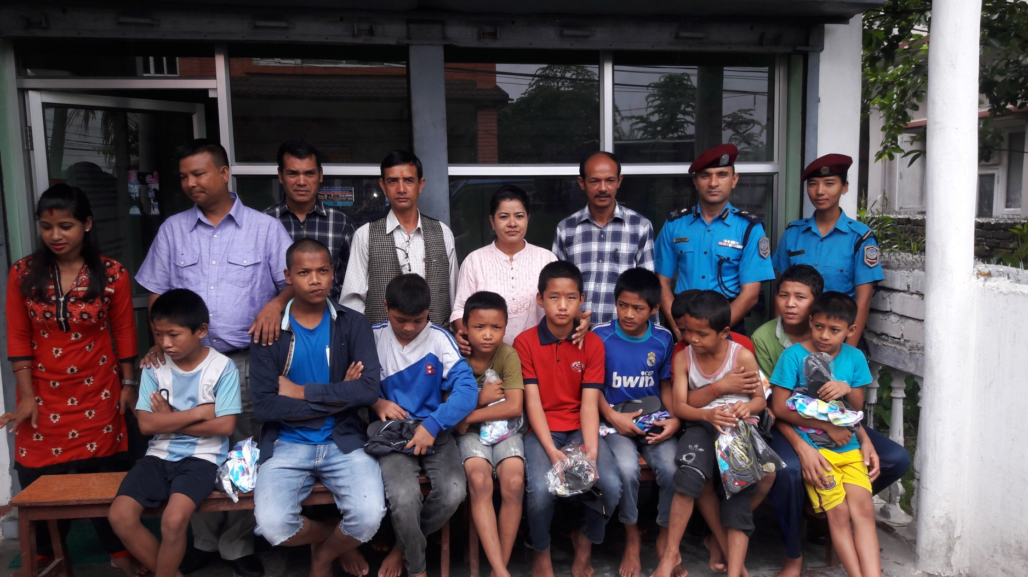
सडक बालबालिकालाइ उद्दार गरी voc
मार्फत १० जनालाइ घरमै पुनर्स्थापना

Slide 48
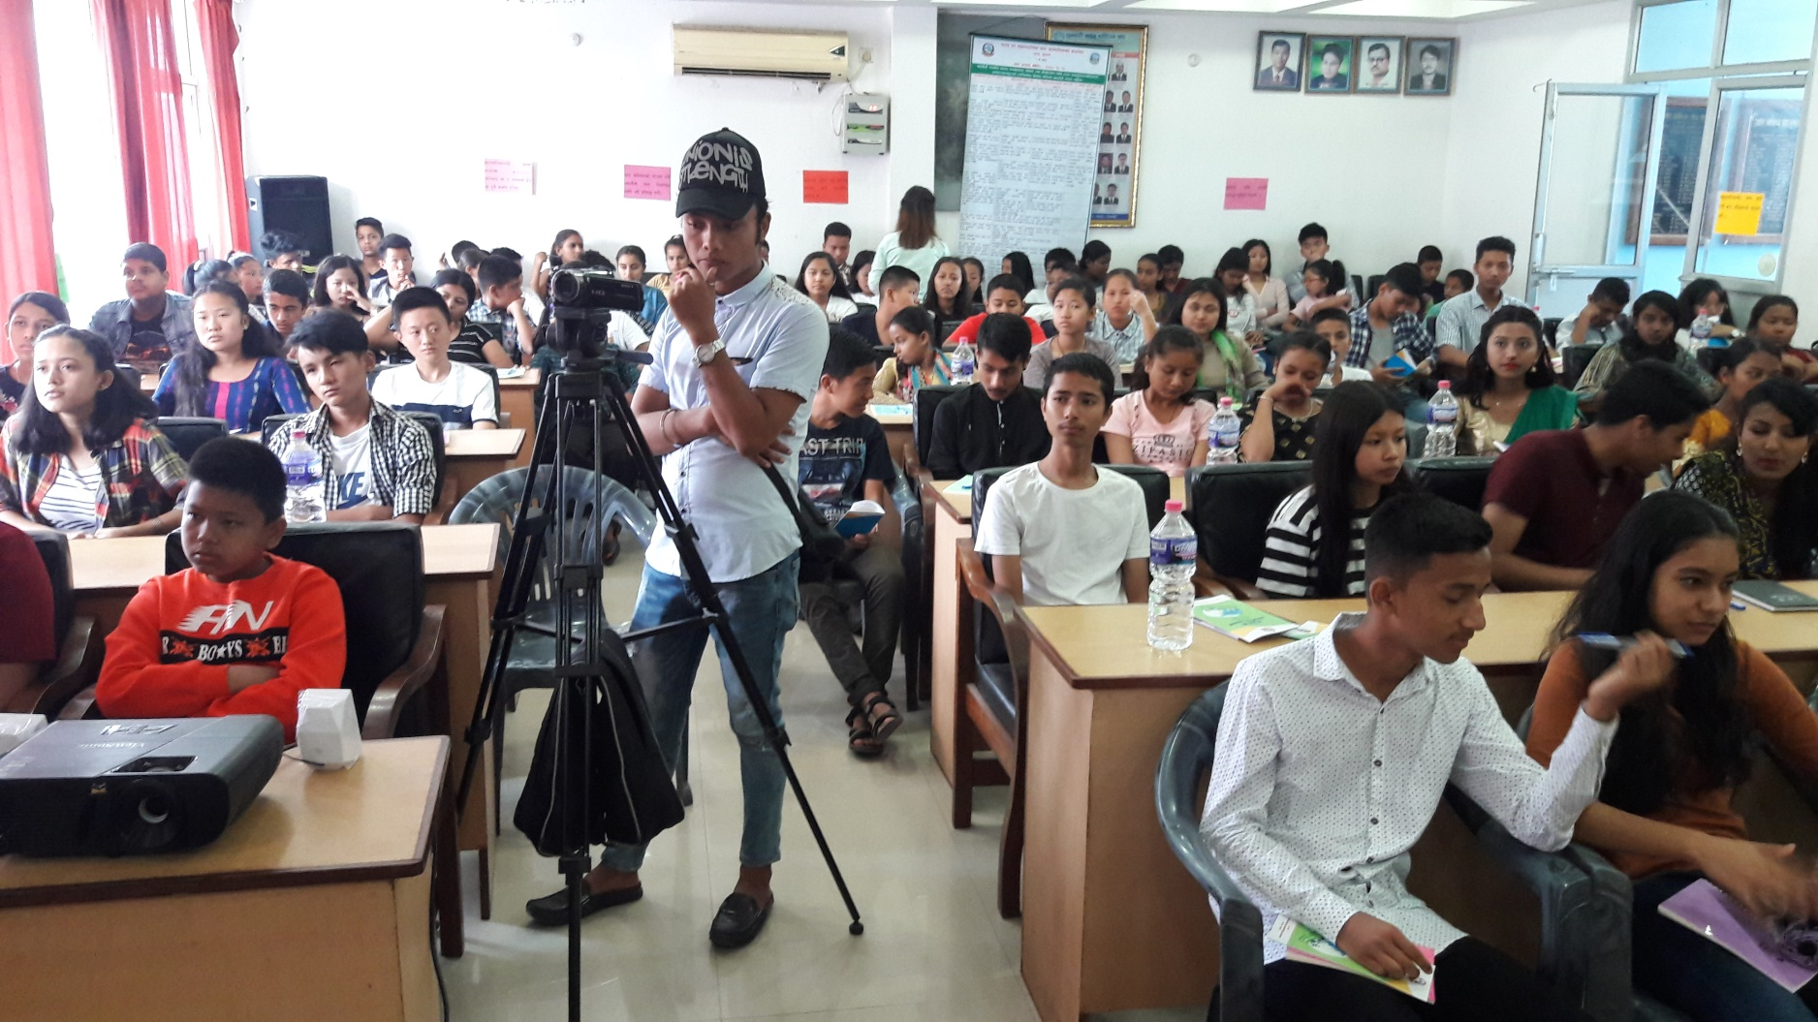
नगर बाल भेला वाट २१ सदस्यीय नगर बाल संजाल पुनर्गठन भएको

Slide 49
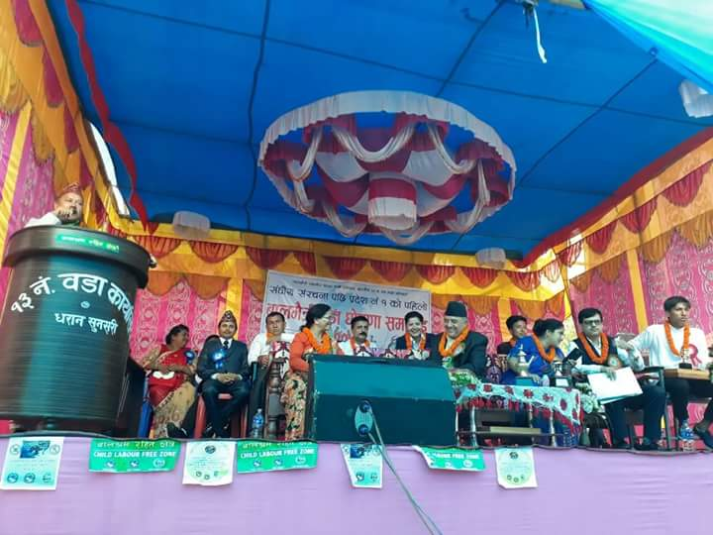
वडा नं १३ बालमैत्री घोषणा कार्यक्रम

Slide 50
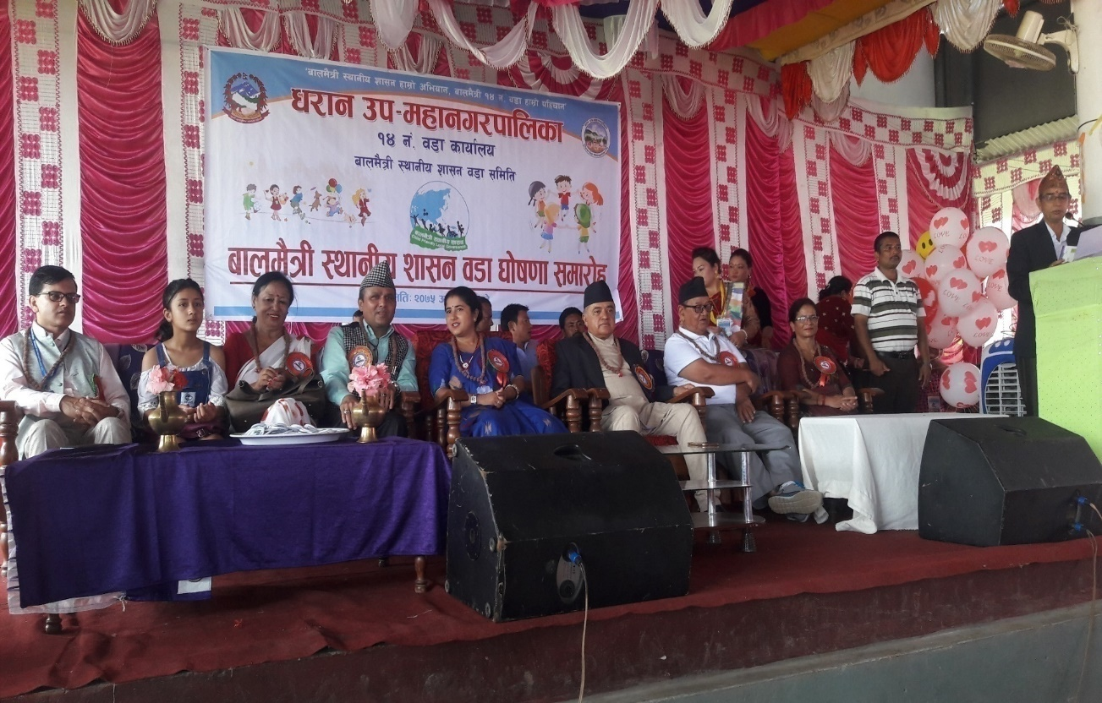
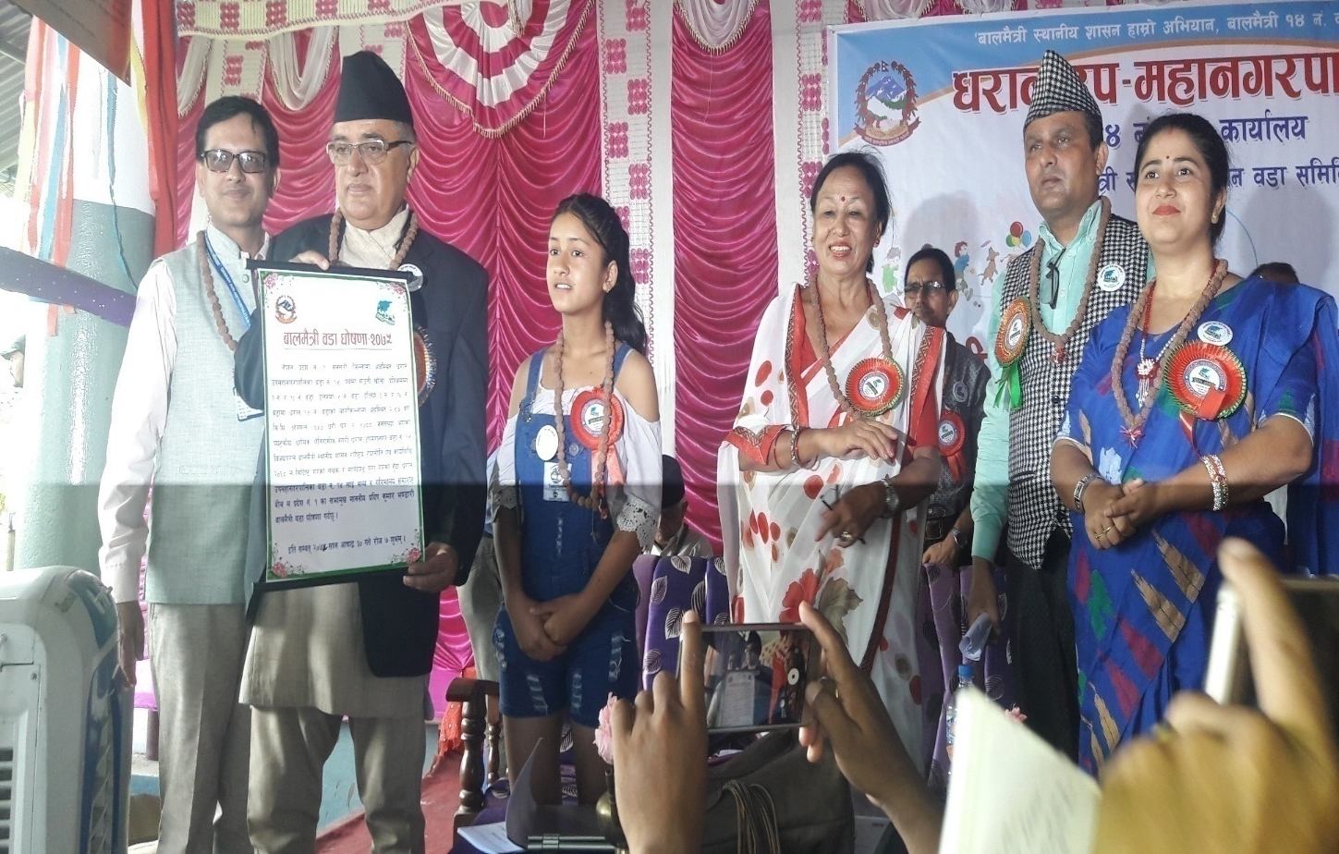
वडा नं १४ बालमैत्री घोषणा
३९ सूचक
अनुगमन व्यवस्था
दीगोपना र लगानी योजना

Slide 51
वडा स्तरीय लक्षित कार्यक्रम
वडा | महिला लक्षित | बालबालिका लक्षित | अन्य लक्षित
 | सम्पन्न | सम्पन्न | सम्पन्न
कुल जम्मा
१ | ४ | २ | २
२ | १० | ४ | ७
३ | ७ | ११ | ८
४ | ७ | १९ | ११
५ | १४ | १७ | १६
६ | ७ | १० | १०
७ | ५ | १० | ३
८ | १८ | ९ | २३
९ | ४ | ६ | १२
वडा | महिला लक्षित | बालबालिका लक्षित | अन्य लक्षित
 | सम्पन्न | सम्पन्न | सम्पन्न
१० | १ | २ | ३
११ | ३ | १६ | २७
१२ | ५ | ९ | ५
१३ | ७ | ९ | ५
१४ | ८ | ८ | ६
१५ | १२ | १७ | ३६
१६ | ८ | ८ | २३
१७ | १० | १६ | २८
१८ | ९ | १७ | ७
१९ | ९ | १४ | १६
२० | अप्राप्त | अप्राप्त | अप्राप्त

Slide 52
धरान उपमहानगरपालिका, व्यक्तिगत घटना दर्ता विवरण
२०७४ बैशाख दिख चैत सम्म
वडा नं. | जन्म दर्ता महिला | जन्म दर्ता पुरुष | जन्म दर्ता जम्मा | मृत्यु दर्ता महिला | मृत्यु दर्ता पुरुष | मृत्यु दर्ता जम्मा | विवाह दर्ता संख्या | बसाईसराई दर्ता संख्या | बसाईसराई गएको संख्या | बसाईसराई आएको संख्या | कूल बसाईसराईको संख्या | सम्बन्ध विच्छेद | जम्मा
1 | 103 | 93 | 196 | 56 | 9 | 65 | 22 | 27 | 41 | 33 | 74 | 0 | 310
2 | 40 | 49 | 89 | 7 | 8 | 15 | 37 | 43 | 80 | 67 | 147 | 4 | 188
3 | 121 | 130 | 251 | 22 | 24 | 46 | 73 | 87 | 80 | 67 | 147 | 0 | 457
4 | 57 | 48 | 105 | 8 | 9 | 17 | 47 | 24 | 17 | 19 | 36 | 3 | 196
5 | 109 | 108 | 217 | 18 | 19 | 37 | 87 | 90 | 26 | 70 | 96 | 3 | 434
6 | 121 | 144 | 265 | 18 | 29 | 47 | 92 | 104 | 90 | 119 | 209 | 2 | 510
7 | 53 | 46 | 99 | 12 | 16 | 28 | 28 | 48 | 74 | 33 | 107 | 1 | 204
8 | 282 | 296 | 578 | 32 | 39 | 71 | 162 | 126 | 160 | 159 | 319 | 1 | 938
9 | 65 | 79 | 144 | 8 | 8 | 16 | 39 | 78 | 75 | 150 | 225 | 6 | 283
10 | 59 | 83 | 142 | 18 | 28 | 46 | 76 | 91 | 89 | 101 | 190 | 8 | 363
11 | 149 | 168 | 317 | 35 | 42 | 77 | 138 | 196 | 166 | 387 | 553 | 8 | 736
12 | 52 | 44 | 96 | 6 | 13 | 19 | 38 | 54 | 90 | 38 | 128 | 1 | 208
13 | 182 | 150 | 332 | 21 | 26 | 47 | 118 | 106 | 75 | 208 | 283 | 4 | 607
14 | 80 | 84 | 164 | 8 | 21 | 29 | 61 | 59 | 57 | 160 | 217 | 2 | 315
15 | 240 | 226 | 466 | 42 | 58 | 100 | 164 | 164 | 180 | 286 | 466 | 3 | 897
16 | 190 | 228 | 418 | 21 | 41 | 62 | 146 | 118 | 161 | 191 | 352 | 3 | 747
17 | 215 | 243 | 458 | 36 | 56 | 92 | 190 | 160 | 183 | 283 | 466 | 4 | 904
18 | 45 | 39 | 84 | 9 | 9 | 18 | 45 | 53 | 69 | 71 | 140 | 1 | 201
19 | 167 | 162 | 329 | 25 | 20 | 45 | 62 | 72 | 72 | 121 | 193 | 6 | 514
20 | 57 | 47 | 104 | 8 | 17 | 25 | 46 | 11 | 25 | 7 | 32 | 0 | 186
 | 2387 | 2467 | 4854 | 410 | 492 | 902 | 1671 | 1711 | 1810 | 2570 | 4380 | 60 | 9198

Slide 53
सामाजिक सुरक्षा शाखा
भत्ता लिएका लाभग्राहीहरुको विबरण
जेष्ठ नागरिक संख्या | ४४३७ जना
दलित जेष्ठ नागरिक | ७८० जना
एकल महिला | २२३६ जना
विधवा | २३३१ जना
लोपोन्मुख | ०१ जना
पूर्ण अपाङ्ग | १६६ जना
अति अशक्त | ३१९ जना
बालबालिका | ५६६ जना
जम्मा लाभग्राही संख्या | ९८२८ जना

Slide 54
सामाजिक सुरक्षा भत्ता निकासा
कुल जम्मा वितरण भएको रकम रु १६९४२४७०५।
जेष्ठ नागरिक रु ८२१८२०००।
जेष्ठ नागरिक दलित रु १३२३००००।
एकल महिला रु ३८८०८०००।
विधवा रु २९३२२०००।
लोपोन्मुख रु ८०००।
पूर्ण अपाङ्ग रु ४०४४०००।
अति अशक्त रु २३४४८००।
बालबालिका सुरक्षा रु २६७४८००।
महिला १३८८ र पुरूष १५५३ गरी जम्मा २९४१ जेष्ठ नागरिक परिचयपत्र वितरण गरियो

Slide 55
लक्षित वर्गको कार्यक्रम वडागत खर्च
व नं | कुलपुजीगत रकम | बा बा लक्षित | खर्च भएको | महिला लक्षित | खर्च भएको | अन्य लक्षित | भएको खर्च | %
१ | २३४१३१६ | ३५११९७ | ३१४५०० | २३४१३१ | २३३२०० | ३५११९७ | ३०९५०० | 91.53
२ | १८४३२१४ | २७६४८२ | २७६२०० | १८४३२१ | १८३८०० | २७६४८२ | २७३६०० | 99.50
३ | २२०५०५३ | ३३०७५७ | ३१९४०० | २२०५०५ | २०६००० | ३३०७५७ | २५०७०० | 87.99
४ | ६५६५५५९ | ९८४८३३ | ९८४७०० | ६५६५५५ | ६४२७०० | ९८४८३३ | ९६०३०० | 98.53
५ | ६३३०६५२ | ९४९५९७ | ९४१००० | ६३३०६५ | ५१६३०० | ९४९५९७ | ९२३४०० | 94.01
६ | ५२५२६६२ | ७८७८८४ | ७८७८०० | ५२५२५६ | ५१९९०० | ७८७८८४ | ६७४३०० | 94.33
७ | १९२८३५१ | २८९२५२ | २८९००० | १९२८३५ | १९२८०० | २८९२५२ | २८८५०० | 99.87
८ | ५५२७८४१ | ८२९१७६ | ६९८९०० | ५५२७८४ | ५५२७०० | ८२९१७६ | ७०३५०० | 88.42
९ | २१७५९८४ | ३२६३९७ | १०८२०० | २१७५९८ | २०८३०० | ३२६३९७ | ४५४४०० | 88.57
१० | २४०८७४१ | ३६१३११ | ३५८४०० | २४०८७६ | २४०००० | ३६१३११ | ३६११०० | 99.59
११ | ४७७५९७४ | ७१६३९६ | ६०३५०० | ४७७५९७ | ३७५४०० | ७१६३९६ | ६४६३०० | 85.07
१२ | २१८००९१ | ३२७०१३ | १६३१०० | २१८००९ | १७८३०० | ३२७०१३ | ३८७७०० | 83.61

Slide 56
लक्षित वर्गको कार्यक्रम वडागत खर्च
वडा न् | कूल पूजीगत रकम | बाल बालिका | खर्च भएको | महिला लक्षित | खर्च भएको | अन्य लक्षित | खर्च भएको | %
१३ | ३४०१६५४ | ५१०२४८ | ५०९५०० | ३४०१६५ | ३३११०० | ५१०२४८ | ५१०२०० | 99.28
१४ | २३३१५२३ | ३३४७२८ | ३३४७०० | २२३१५२ | १८४२०० | ३३४७२८ | ३३४५०० | 95.61
१५ | ७६६३४८७ | ११४९५२३ | १०२११०० | ७६६३४८ | ६८६००० | ११४९५२३ | ११४०४०० | 92.89
१६ | ३८३१३३९ | ५७४७०० | ३८२५०० | ३८३१३३ | ३१५८०० | ५७४७०० | ३५४१०० | 68.67
१७ | ७६६५०१४ | ११४९७५२ | १११९९०० | ७६६५०१ | ७६२९०० | ११४९७५२ | ११४८१०० | 98.86
१८ | ३११४७१० | ४६७२०६ | ४६६९०० | ३११४७१ | ३१०५०० | ४६७२०६ | ४६६२०० | 99.82
१९ | ५२६६५३४ | ७८९९८४ | ५४२३०० | ५२६६५६ | ५२५४०० | ७८९९८४ | ७७९७०० | 87.69
२० | ९२९०३६१ | १३९३५५४ | १३८८२०० | ९२९०३६ | ९२८६०० | १३९३५५४ | १३९३५०० | 99.84
जम्मा | ८६१०००६० | १२८९९९९० | ११६०९८०० | ८५९९९९४ | ८०९३९०० | १२८९९९९० | १२३६०००० | 93.21

Slide 57
शिक्षक विवरण
शिक्षा तर्फ
प्राथमिक |  |  |  |  | निमावि |  |  |  |  | मा वि |  |  |  |  | उमावि |  | कुल जम्मा
प्रथम | द्वितीय | तृतीय | राहत | जम्मा | प्रथम | द्वितीय | तृतीय | राहत | जम्मा | प्रथम | द्वितीय | तृतीय | राहत | जम्मा | दरबन्दी | जम्मा
५ | ६३ | ११३ | ३६ | २१७ | ३ | १५ | ८२ | १२ | ११२ | ० | १० | ७४ | ११ | ९५ | २५ | २५ | ४४९

Slide 58
धरान उपमहानगरपालिका
;|f]t s]Gb|sf] sIffut / ljifout l;sfO pknlAw– २०७४
;|f]ts]Gb|sf] gfd M >L lzIff;bg dfWolds ljBfno w/fg ;|f]ts]Gb|
sIff÷ljifo ;\'rs | g]kfnL | c+u|]hL | ul0ft | ;fdflhs | lj1fg | :jf:Yo tyf zfl//Ls | ;[hgfTds |  |  |  | P]lR5s ljifo |  | sIfut cf};t l;=p=२०७४
1 | 63 | 65 | 62 | 62 | 77 |  |  |  |  |  | 58 |  | 65
2 | 67 | 66 | 65 | 67 | 77 |  |  |  |  |  | 59 |  | 65
3 | 66 | 65 | 64 | 66 | 65 |  |  |  |  |  | 60 |  | 65
4 | 60 | 57 | 64 | 52 | 43 | 18 | 9 |  |  |  | 54 |  | 60
5 | 62 | 57 | 54 | 52 | 44 | 19 | 9 |  |  |  | 57 |  | 59
औसत | 64 | 62 | 62 | 60 | 61 | 19 | 9 |  |  |  | 58 |  | 63
कक्षा | g]kfnL | c+u|]hL | ul0ft | ;fdflhs | lj1fg | :jf:Yo zf= |  | g}lts | k]zf |  | P]lR5s ljifo |  | sIfut cf};t l;=p=२०७४
6 | 57 | 58 | 47 | 55 | 54 | 33 |  | 31 | 58 |  | 58 |  | 56
7 | 61 | 58 | 46 | 56 | 56 | 34 |  | 33 | 62 |  | 59 |  | 58
8 | 48 | 46 | 44 | 48 | 46 | 31 |  | 31 | 59 |  | 57 |  | 51
औसत | 55 | 54 | 46 | 53 | 52 | 33 |  | 32 | 60 |  | 58 |  | 55
कक्षा | g]kfnL | c+u|]hL | ul0ft | ;fdflhs | lj1fg | hg;+Vof |  |  |  | P]lR5s k|yd |  | P]lR5s lblto | sIfut cf};t l;=p=२०७४
9 | 53 | 46 | 31 | 46 | 45 | 50 |  |  |  | 42 |  | 46 | 45
10 | 48 | 55 | 34 | 46 | 45 | 55 |  |  |  | 41 |  | 56 | 48
औसत | 50 | 50 | 33 | 46 | 45 | 53 |  |  |  | 41 |  | 51 | 46
कुल औसत |  |  |  |  |  |  |  |  |  |  |  |  | 55

Slide 59
धरान उपमहानगरपालिकामा नगर शिक्षा समितिको मिति २०७४।०८।११ मा गठन
नगर शिक्षा समितिले गरेका मुख्य निर्णयहरु
आधारभुत तहको परीक्षा सञ्चालन गर्न परीक्षा सञ्चालन समितिलाइ जिम्मा ।
तपशिलका विद्यालयलाइ तपशिल बमोजिमको मासिक रकम सहयोग गर्ने ।
क्र स | विद्यालयको नाम ठेगाना | मासिक उपलब्ध हुने रकम रु | कैफियत
१ | दिपेन्द्र स्मृती आ वि धरान १७ सुनसरी | १५०००।–
२ | अनन्त शिक्षा ज्योति आवि धरान ११ सुनसरी | १००००।–
३ | ज्वालामुखी मा वि धरान १७ सुनसरी | ५०००। –
४ | हिमाली मा वि धरान ५ सुनसरी | ५०००।–
५ | जनता आधारभुत विद्यालय खोरिया वस्ती धरान १५ सुनसरी | ५००० ।– | २०७४ चैत्र सम्म मात्र
६ | सम्यक शिक्षा आधारभुत विद्यालय धरान १७ सुनसरी | ५०००।– | २०७४ चैत्र सम्म मात्र

Slide 60
विद्यालयहरुमा शैक्षिक क्यालेन्डर निर्माण गरी कार्यान्वयन ।
सामुदायिक विद्यालयमा कार्यरत शिक्षकहरुलाई शिक्षक डायरी वितरण र कार्यान्यन ।
पूर्वाञ्चल क्याम्पस धरानलाइ आ व २०७४।०७५ मा २०००००।– आर्थिक सहयोग गर्ने निर्णय ।
विभिन्न विद्यालयहरुमा कक्षा थप अनुमति दिने निर्णय ।
आधारभुत तह कक्षा ८ को वार्षीक परीक्षाको तयारी प्रश्न पत्र छपाइ, परीक्षा सञ्चालन, अनुगमन, उत्तरपुस्तिका परीक्षण, सम्परीक्षण, नतिजा प्रकासन, पुन ग्रेड बृद्धीको परीक्षा सञ्चालन, उत्तर पुस्तिका परीक्षण, बृद्धी भएको ग्रेड समायोजन गरी ग्रेड सिट वितरण

Slide 61
विभिन्न विद्यालयहरुलाइ कार्यक्रमका लागि निकासा भएको
क्र सं | कार्यक्रम | मुख्य कार्यक्रम | निकासा भएको रकम | कैफियत
१ | गैर सरकारी सामाजिक क्षेत्रका सेवामूलक संस्थाहरु, धार्मिक संघ संस्थाहरुलाई दिइने अनुदान | प्रत्येक स्थानीय तहमा १ ओटा सामुदायिक सिकाइ केन्द्रलाई ICT पूर्वाधारसहितको शैक्षिक सूचना केन्द्रको रूपमा विकास गर्ने | 200000 | उज्यालो सामुदायिक सिकाइ केन्द्रलाइ
२ | शैक्षिक कार्यक्रम | प्रति विद्यार्थी इकाइ लागतका आधारमा प्रारम्भिक बाल विकास / पूर्ब प्राथमिक कक्षाका लागि अनुदान | 523000
3 | शैक्षिक कार्यक्रम | निरन्तर विद्यार्थी मूल्याङ्कनलागि आबश्यक सामाग्री अनुदान (कक्षा १ र अन्य कक्षाहरुमा नयाँ भर्नाको लागि) | 64700
४ | शैक्षिक कार्यक्रम | कक्षा १-१० सम्म अध्ययनरत विद्यार्थीहरुका लागि पाठ्यपुस्तक अनुदान | 4140523.50
५ | शैक्षिक कार्यक्रम | कक्षा ११-१२ मा अध्ययनरत तोकिएका लक्षितवर्गका विद्यार्थीहरुका लागि पाठ्यपुस्तक उपलब्ध गराउन विद्यालयलाइ अनुदान | 550000

Slide 62
६ | शैक्षिक कार्यक्रम | सामुदायिक विद्यालयमा आधारभूत तथा माध्यमिक तहमा अध्ययनरत विद्यार्थीहरुकालागि गैर आवासिय छात्रबृत्ती (छात्रा, दलित ) | 2200700
७ | शैक्षिक कार्यक्रम | शिक्षण सिकाइ सामग्री तथा Book Corner ब्यवस्थापनका लागि प्रति विद्यार्थी लागत अनुदान -PMEC ) कक्षा १-१२ | 2341850
८ | शैक्षिक कार्यक्रम | विद्यालय सुधार योजना, समुदाय तथा वि.व्य.स.हरुको क्षमता विकासका लागि अन्तर्क्रिया, अभिभाबक शिक्षा सञ्चालन,अतिरिक्त क्रियाकलाप सञ्चालन गर्न आधारभूत तथा माध्यमिक तहका विदयालयहरुलाई एकमुष्ठ अनुदान | 770000
९ | शैक्षिक कार्यक्रम | विद्यालय सञ्चालन तथा व्यबस्थापन अनुदान कक्षा १-१२ | 940000
१० | शैक्षिक कार्यक्रम | सामाजिक परीक्षण तथा आर्थिक लेखा परिक्षण, विद्यार्थी रिपोर्ट कार्ड, विद्यालय तथ्यांकन व्यबस्थापन, बुलेटिन प्रकासन लगायतका क्रियाकलाप सञ्चालन गर्न आधारभूत तथा माध्यमिक तहका विदयालयहरुलाई एकमुष्ठ अनुदान | 545000

Slide 63
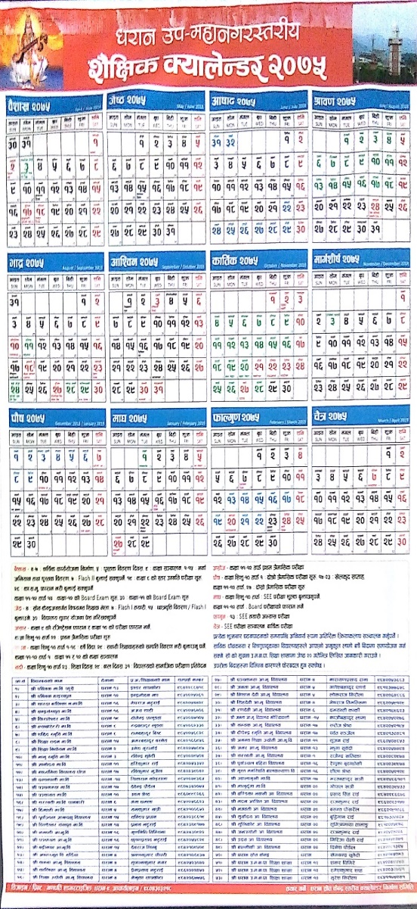
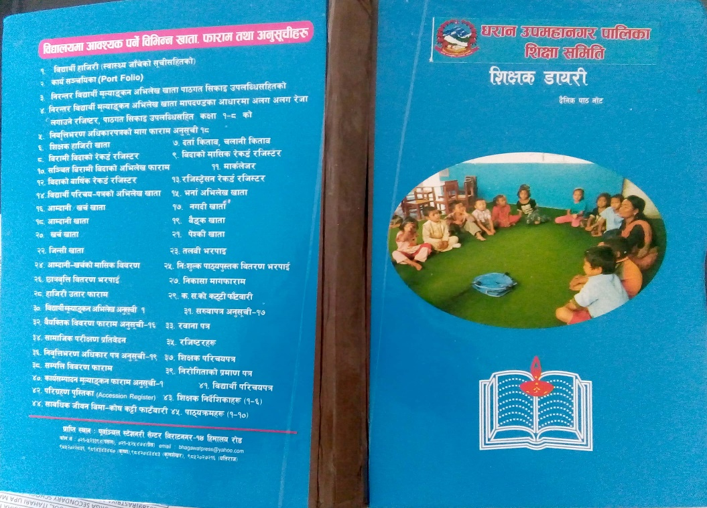
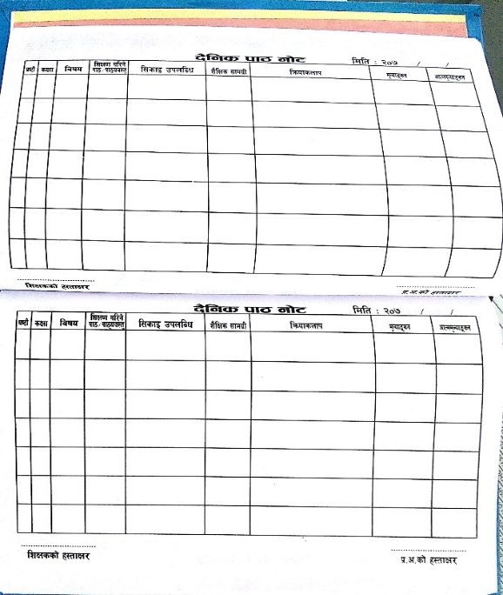
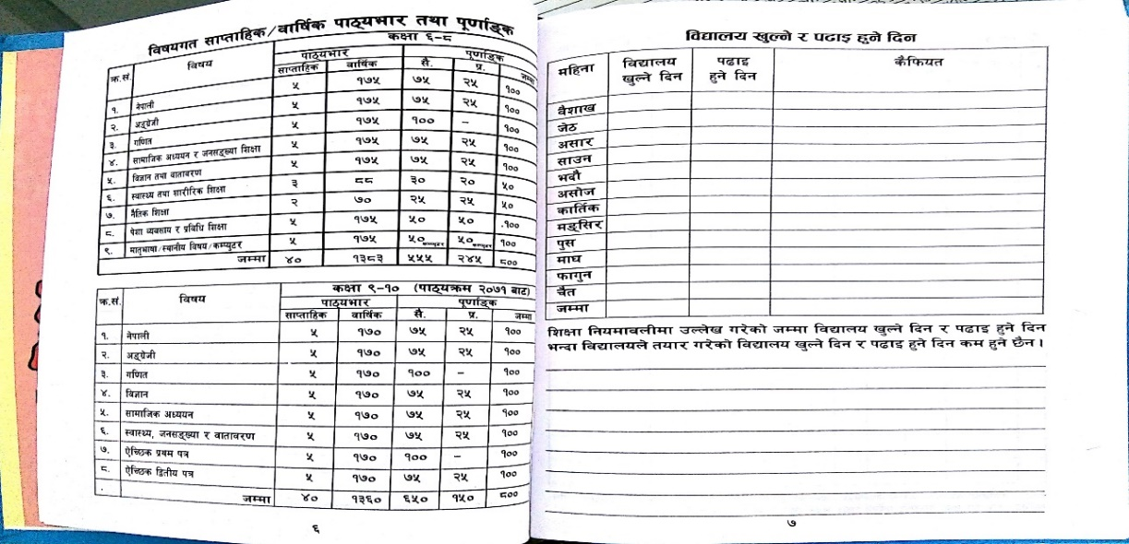

Slide 64
सुकुम्बासी समस्या समाधानतर्फ
सुकुम्बासी पहिचान र व्यवस्थापनका लागि व्यवस्थापन समिति गठन भएको
अव्यवस्थित वसोबासको लगत संकलन र घर नम्बरिङ्ग कार्य भई रहेको।
व्यवस्थित आवास नमुना कार्यक्रम संचालनका लागि प्रारम्भिक कार्य भैरहेको।
सुकुम्बासी व्यवस्थापनका लागि नियमावली तयार गर्ने कार्य भैरहेको।

Slide 65
भुमिहिन सुकुम्वासीहरुलाई घर नम्बर वितरणको अवस्था
क्र. सं. | टोल | जम्मा घरधुरी | घरधुरी नम्बर वितरण संख्या | उठाइएको रकम
१ | राई टोल | ३० | ३० | १९०००
२ | दीपेन्द्र वस्ती | ८१ | ७९ | ६९५५०
३ | स्म्रिती मार्ग | ५९ | ५० | ३८२००
४ | एन्फा मार्ग | २६ | २२ | २४६००
५ | उदय मार्ग | २३५ | १८१ | ११४३५०
६ | दियालो मार्ग | ३१ | २१ | १४३५०
७ | विज्वा मार्ग | ६५ | ४५ | २९७५०
८ | इन्द्रेणी मार्ग | १५ | ९ | ५९००
९ | समिति मार्ग | ७३ | ५४ | ३३९०
१० | अरुण मार्ग | ६० | ५७ | ३१३५०
 | जम्मा | ६७५ | ५४८ | ३५०४४०

Slide 66
सामान्य प्रशासन तथा सेवा प्रवाहको स्थिति
क्र.सं. | विवरण | संख्या
१ | मुल दर्ता | १४७५८
२ | मुल चलानी | ८८१२
३ | कार्यापालिका बैठक | १७
४ | नगर सभा | जम्मा संख्या ३
 |  | पहिलो | ३ दिन
 |  | दोश्रो | १ दिन
 |  | तेश्रो | २ दिन
५ | कर्मचारी संख्या | स्थायी | करार
 |  | १०० | १०६
 |  | स्वयंसेवक-१२ जना स्वास्थ्य तर्फ ३६ जना सरसफाई तर्फ दैनिक ज्यादारी ९ जना
७ | मन्त्रालय विभिन्न कार्यालय र अन्य चिठिपत्र | १६३
८ | बजार अनुगमन | ५

Slide 67
अख्तियार दुरुपयोग अनुसन्धान आयोगवाट प्राप्त पत्रको सम्बन्धमा प्रशासन महाशाखाबाट भएको काम कारबाहीको विवरण
१. धरान-५ अधेरीखोला आसपासमा रहेका एलानी जग्गामा अनाधिकृत रुपमा तारजालि लगाइ करिव ३ बिघा जग्गा कव्जा गरी बिक्री गरको भन्ने विषयमा
मितिः २०७४।०३।०७ मा अ.दु.अ.आ.ईटहरीको प्राप्त पत्रको
प्राविधिकहरुवाट स्थलगत निरीक्षण गरेको र उजुरीमा उल्लेखित व्यक्तिहरुवाट बुझ्दा उक्त तारजाली भुसंरक्षण कार्यालयले बाढी नियन्त्रणको लागि लगाएको भन्ने बुझिएको र उक्त जग्गा बेच बिखन नभएको भनी प्रतीबेदनमा उल्लेख भएको
उक्त खालि जग्गाहरुलाई प्राविधिकको राय एवं अ.दु.अ.आ.ईटहरीको मितिः२०७५/०४/१५ को पत्रानुसार संरक्षण गर्न वडा कार्यालय धरान-५ लाई पत्राचार गरिएको ।

Slide 68
अदुअआ...
२. धरान-१४ को प्लटिङ जग्गाको विषयमा अ.दु.अ.आ.ईटहरीको मितिः२०७४।०४।२५ को प्राप्त पत्रको विषयमा यस कार्यालयका सर्भेक्षकबाट स्थलगत अध्ययन गरी मितिः २०७४।०५।०६ गते पेश गरेको प्रतिवेदनलाई २०७४।१०।०९ गते अ.दु.अ.आ.ईटहरीलाई जवाफ पठाएको ।
३. धरान-१४ बस्ने कर्ण बहादुर राईको आमा खडग कुमारी राईको विषयमा अ.दु.अ.आ.ईटहरीवाट मितिः २०७५।०२।१८ गते प्राप्त पत्र सम्बन्धमा यथार्थ विवरण सहितको राय यस कार्यालयवाट मितिः२०७५।०२।२७ गते पठाइएको ।
४. धरान-१० स्थित श्री पंचायत मा.बि.का प्र.अ. श्री उतम श्रेष्ठ विरुद्ध परेको उजुरी सहित अ.दु.अ.आ.ईटहरीको मितिः २०७४।०९।०२ गतेको प्राप्त पत्रको सम्बन्धमा सम्बन्धित बिधालयको प्र.अ.सँग स्थलगत रुपमा उजुरीको बिषयमा छानविन गरी मितिः२०७५।०२।२८ गते प्राप्त प्रतिवेदन सम्बन्धित आयोगको कार्यालयमा मितिः २०७५।०२।२८ गतेनै सक्कल प्रतिवेदन पठाईएको ।

Slide 69
अदुअआ...
५. धरान-११ को साविक घोपा ६ख कि.नं. १४ १२८१ १२८२ १२८३ र १२८४ को एलानी जग्गामा बनेका घर टहराहरु हटाइ जग्गाको सरक्षण गर्ने भनी मितिः २०७४।१२।२२ गते अ.दु.अ.आ.काठमाण्डौंको पत्रको सम्बन्धमा मितिः २०७४।१०।१२ गते नगर कार्यपालिकाको बैठकवाट भएको निर्णय सहित जवाफ पठाइएको ।
६. धरान-१४ को प्लटिङ जग्गाको विषयमा नभएको बाटोलाइ बाटो छ भनी झुठा प्रतिवेदन दिने कर्मचारीलाई कानुन अनुसार कारवाही गर्ने अधिकार र दायित्व धरान उपमहानगरपालिकाको अधिकार भएकोले यस कार्यालयवाट कारबाही हुन अ.दु.अ.आ.ईटहरीबाट मितिः २०७५।०४।१५ गते पत्र प्राप्त भएकोमा निज कर्मचारीलाई मितिः २०७५।०४।१८ गते स्पष्टीकरण पेश गर्न जानकारी गराईएको ।

Slide 70
;"rgf tyf ;~rf/ ljsf; ;DaGwL sfo{s|d
s|; | sfo{s|d | ljlgof]hLt /sd | vr{ ePsf] /sd | s}lkmot
! | Ifdtf ljsf; sfo{s|d | @%)))). | @%)))). | g]kfn kqsf/ dxf;3+ ;'g;/L;Fu ;xsfo{ ul/ vf]hkqsf/Ltf ;DaGwL tflnd ;DkGg
@ | ejg lgdf{0f ;xsfo{ | @))))). | @))))). | g]kfn kqsf/ dxf;3+sf] ejg lgdf{0f ug{ g]kfn kqsf/ dxf;3+ ;'g;/L ;Fu ;xsfo{
# | cg';GwfgfTds km]nf]l;k | @))))) | @)))). | g]kfn kqsf/ dxf;3+ ;'g;/L;Fu ;xsfo{ ul/ w/fgdf sfo{/t & hgf ;~rf/sld{x?nfO{ gu/sf ljsfz lgdf{0f ;DalGw laifodf vf]hd'ns l/kf]6{ tof/ ul/ :yfgLo ;~rf/dfWoddf k|sfzg ePsf]

Slide 71
;"rgf tyf ;~rf/ ljsf; ;DaGwL sfo{s|d====
$ | ljsf; k|aw{g sfo{df ;xsfo{ | *))))) | *)))))
 | ;~rf/dfWodsf] k|sf/ | ;+Vof | ;xsfo{sf] /sd | vr{ ePsf] /sd | sfo{s|d
s | b}lgs klqsf | $ | %)))). | @))))). | ;Gb]z d'ns ;'rgf k|sfzg
v | ;fKtflxs klqsf | * | @@))) | !&^))). | P]
u | dfl;s klqsf | ! | %))). | %))). | P]
3 | PkmPd /]l8of] | % | #)))) | !%)))). | ;Gb]zd'ns ;'rgf k|zf/0f
ª | 6]lnlehg | @ | s[lt 6]lnlehgM%)))). w/fg :k];M#)))). | *)))). | ;Gb]zd'ns ;'rgf tyf pkdxfgu/sf laleGg sfo{s|dsf] k|;f/0f

Slide 72
न्यायिक समिति तर्फ
क्रसं | कार्य विवरण | संख्या
१ | हाल सम्म न्यायिक समितिमा भएको बैठक संख्या | 87
१ | उजुरी निवेदन दर्ता संख्या | ८१
२ | उजुरी फर्छ्योट संख्या | ६४
३ | समितिमा विचाराधिन मुद्दा संख्या | १७
४ | जिल्ला अदालतमा पठाइएको मुद्दा संख्या | २

Slide 73
आर्थिक विकास महाशाखा अन्तर्गत २०७४।०७५ सम्पन्न कार्यहरु पशु विकास तर्फ
क्र स | क्रियाकलाप | प्रगती
१ | kmnkm'nsf] lj?jf ljt/0f sfर्य | $) 3/w'री
२ | t/sf/L v]tL ;DaGwL k|fljwLs k/fd{z | $) 3/w'री
३ | पशुहरुलाइ नर्मल उपचार | ४४५ वटा
४ | मेजर सर्जिकल उपचार | ९५ वटा
५ | गाइनोकोजिकल सेवा | ६५
६ | पशु प्रयवगशाला कार्यक्रम पशु पिशा परिक्षण | ६९ वटा
७ | भैसीमा कृतिम गर्भाधान | ८४० वटा
८ | भ्यागुते रोग नियन्त्रणकालागि औषधि ब्यबस्थापन | १५०० डोज
९ | खोरेत रोग नियन्त्रणकालागि भ्याक्सिन औषधि ब्यबस्थापन | ६००० डोज

Slide 74
कृषि विकास तर्फ
वडा न | कार्यक्रम | सख्या | दर | लागत
६ | क थोपा सिचाइ ख प्लास्टिक टनेल ग भकारो सुधार घ मल्चिङ प्लास्टिक रोल | ६ ४ १ ३ | ३५०० ६००० १०००० ६००० | २१००० २४००० १०००० १८०००
जम्मा |  |  |  | ७३०००
वडा न | कार्यक्रम | सख्या | दर | लागत
४ | क थोपा सिचाइ ख प्लास्टिक टनेल ग भकारो सुधार घ मल्चिङ प्लास्टिक रोल | ९ ६ ३ ५ | ३५०० ६००० १०००० ६००० | ३१५०० ३६००० ३०००० ३००००
जम्मा |  |  |  | १२७५००
वडा न | कार्यक्रम | सख्या | दर | लागत
५ | क थोपा सिचाइ ख प्लास्टिक टनेल ग भकारो सुधार घ मल्चिङ प्लास्टिक रोल | ७ ५ ३ ४ | ३५०० ६००० १०००० ६००० | २४५०० ३०००० ३०००० २४०००
जम्मा |  |  |  | १०८५००

Slide 75
वडा न | कार्यक्रम | सख्या | दर | लागत
१७ | क थोपा सिचाइ ख प्लास्टिक टनेल ग भकारो सुधार घ मल्चिङ प्लास्टिक रोल | ८ ४ १ ३ | ३५०० ६००० १०००० ६००० | २८००० २४००० १०००० १८०००
जम्मा |  |  |  | ८००००
वडा न | कार्यक्रम | सख्या | दर | लागत
२० | क थोपा सिचाइ ख प्लास्टिक टनेल ग भकारो सुधार घ मल्चिङ प्लास्टिक रोल ङ मौरी घार वितरण | ८ ६ ३ ५ १२ वटा | ३५०० ६००० १०००० ६००० ३७५० | २८००० ३६००० ३०००० ३०००० ४५०००
जम्मा |  |  |  | १६९०००

Slide 76
डि फ्रिज खरीद अनुदान रु २०००० का दरले रु ४००००।०० क वडा न ४ का श्री इसाक राइ वसन्तटार कृषि फर्म ख वडा नं ११ का श्री चुलेन्द्र बहादुर कुँवर साँगुरी एग्रिकल्चर फार्म पकेट क्षेत्र विकास कार्यक्रममा च्याउ उत्पादन प्रर्वद्धन कार्यमा सहयोग क श्री मंजिल च्याउ उधोग धरान १४ लाइ रु १२५००० श्री देवि वास्तोला ख श्री सोताङ अर्गानिक एग्रिकल्चर सेन्टर धरान ४ लाइ रु १२५००० श्री कृष्रण राइ कम्पोजिट विउ वितरण कार्यक्रम विभिन्न वडाहरुमा रु २०० प्रति प्याकेटका दरले ५०० प्यकेटकालागि रु १०००००
अन्य
उद्योग दर्ताकालागि घरेलु तथा साना उद्योग इटहरीमा सिफारिस ।
स्थानीय सहकारी प्रर्वद्धनकालागि सचेतनामुलक तालिमको ब्यबस्थापन ।

Slide 77
kmf]xf]/ ;+sng tyf Joj:yfkg
pTkfbg -Generation_
47=88 ^g k|lt lbg
0=271s]=hL=/k|lt JolQm/k|lt lbg
(Source : Situation assessment of SWM, SEAM-Nepal, 2004)

Slide 78
kmf]xf]/ ;+sng tyf Joj:yfkg
agfj^ -Characteristic_
h}ljs (Organic) : 53.52
Inert (Inorganic) 20.27
Recyclable/reusable 26.20
Plastic 12.62
Paper/carton 07.26
Glass 03.39
Textile/jute 01.86
Metal 00.82
Rubber/Leather 00.25
(source : Situation assessment of SWM, SEAM-Nepal, 2004)

Slide 79
kmf]xf]/ ;+sng tyf Joj:yfkg
j*fut ?^ -Route)
laxfg b}lgs ?^: d"Vo ahf/ If]qx?
  -j*f g+=1,2,3,7,8,11,12 / 18_
;fKtflxs ?^:
  cfO{tjf/ -j*f g+= 12 l%d]sL nfO{g / j*f g+= 8 d]g/f]*, j*f g+= 7 zflGtky_
  ;f]djf/-j*f g+= 8 b]pdfu{, j*f g+= 11, j*f g+= 15 -t'n;L ky_ 17 / 18
  d+unjf/-j*f g+= 3 ulNn ^f]n / j*f g+= 19
  j'wjf/ -j*f g+= 1 lzv/^f]n
  ljlxjf/-j*f g+=15_
  z'qmjf/ -j*f g+= 4 e]*]^f/ / j*f g+=16_

Slide 80
kmf]xf]/ ;+sng tyf Joj:yfkg तर्फ
आ. व. | आय | खर्च
२०७१-७२ | ?=421930.00 | ?=15701821.00
२०७२-७३ | ?=1423110.00 | ?=16335212.8
२०७३-७४ | ?=3794400.00 | ?=20024420.90
२०७४-७५ | ?=4654393.00 | ?=2,26,97,484.95
clGtd lg:sf;g
xfn DUMPING eO{ /x]sf] -;]ptL vf]nf lsgf/df_
Controlled Dumping sf] k\of; eO{ /x]sf]

Slide 81
kmf]xf]/ ;+sng tyf Joj:yfkg
cGo sfo{x?
j]jfl/;] nf; ;tut
%f*f kz' lgoGq)f
cJojl:yt jhf/ tyf km'^kfy lgoGq)f
jftfj/l)fo l;sfotx? pk/ %fglag tyf sf/jfxL
e':ofxf s's'/ lgoGq)f sfo{qmd
d/]sf kz', k+%Lx?sf] Joj:yfkg
;/;kmfO{ cleofgdf ;/;kmfO{ hgzlQm kl/rfng
;/;kmfO{ ;DjlGw u'gf;f] Joj:yfkg
cflb=====

Slide 82
kmf]xf]/ ;+sng tyf Joj:yfkg
d'Vo r'gf}ltx?
;+sng tyf :yfgfGt/)f
PROCESSING AND TREATMENT
नागरिक सचेतना र सहभागीता
clGtd lg:sf;g -Joj:yfkg_
;fdflhs kl/rfng

Slide 83
ljkb\ Joj:yfkg
cfunfuL lgoGq)fsf nflu jf?)f oGq kl/rfng
s|=;+= | dlxgf | lhNnf | k^s | s}lkmot
1 | >fj)f | ;'g;/L, df]/ङ्ग | 7
2 | efb| | ;'g;/L, | 1
3 | c;f]h | ;'g;/L, | 2
4 | sflt{s | ;'g;/L, | 2
5 | d+l;/ | ;'g;/L, | 4
6 | kf}if | ;'g;/L, | 4

Slide 84
ljkb\ Joj:yfkg
cfunfuL lgoGq)fsf nflu jf?)f oGq kl/rfng
s|=;+= | dlxgf | lhNnf | k^s | s}lkmot
7 | df# | ;'g;/L, df]/± | 5
8 | kmfug | ;'g;/L, | 8
9 | r}q | ;'g;/L, | 12
10 | j}zfv | ;'g;/L, | 3
11 | h]& | ;'g;/L, | 5
12 | cfiff( | ;'g;/L, | 4
hDDff |  |  | 57

Slide 85
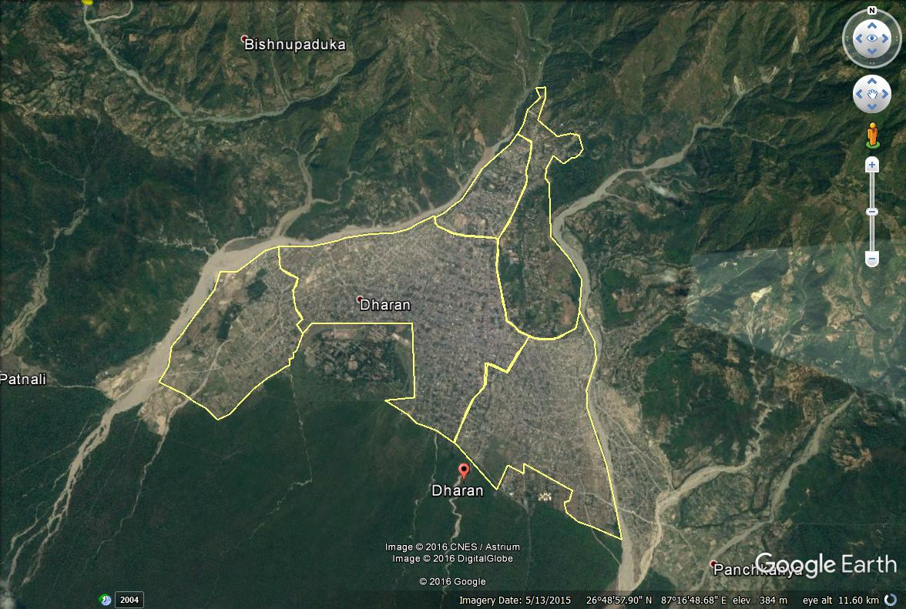
धरान खानेपानी आपूर्ति आयोजना
(पुनर्स्थापना, विस्तार र विकास आयोजना)
A. Phushre
वितरण प्रणाली
भौगोलिक वर्णन, बसोबास ढाँचा र हालको संरचनामा आधारित भएर
५ वितरण प्रणाली
१. फुश्रे सह-प्रणाली
२. विजयपुर सह-प्रणाली
३. सुम्निमा सह-प्रणाली
४. रेल्वे सह-प्रणाली
५. पिण्डेश्‍वर सह-प्रणाली
C. Sumnima
B. Bijaypur
D. Railway
E. Pindeswor

Slide 86
प्रमुख विशेषता
आयोजनाको नाम | एकिकृत शहरी विकाश आयोजना IUDP
आयोजना संचालन गर्ने निकाय | नेपाल सरकार, शहरी विकास मन्त्रालय
कार्यन्वयन गर्ने इकाई | आयोजना कार्यान्वयन इकाइ PIU, धरान उपमहानगरपालिका, सुनसरी
दातृ निकाय | नेपाल सरकार तथा एशियाली विकाश बैक ( ADB loan NUMBER 2851/Grant 0284-NEP)
कार्यक्रम | धरान खानेपानी आपूर्ति आयोजना (पुनर्स्थापना, विस्तार र विकास आयोजना)
आयोजना परामर्शदाता | विल्डिङ्ग डिजाइन अथोरिटी प्रा. लि, कमलादी, काठमाण्डौ
करार न. | IUDP/W/DHN/ICB-01
स्थान | धरान उपमहानगरपालिका (साविक वडा १ देखि १९)
निर्माण गर्ने ठेकेदार कम्पनी | TIANJIN-TUNDI Joint Venture
निर्माण शुरु मिति | १५ जुलाई २०१५

Slide 87
प्रमुख विशेषता....
संशोधित निर्माण सम्पन्न गर्ने मिति | १५ जुलाइ २०१५ देखि ६ अक्टोबर २०१८
करार अवधि | ७२० दिन (काम सुरु भएदेखि )
संशोधित करार अवधि | ७२० + ४५८ दिन (काम सुरु भएदेखि )
कूल ठेक्का रकम | १,४८,७३,१७,565.८२ (भ्याट सहित)
संशोधित ठेक्का रकम | १,७७,५४,३९,४११.३४ (भ्याट सहित)
जुलाई, २०१८ सम्मको भौतिक प्रगति | ९६%

Slide 88
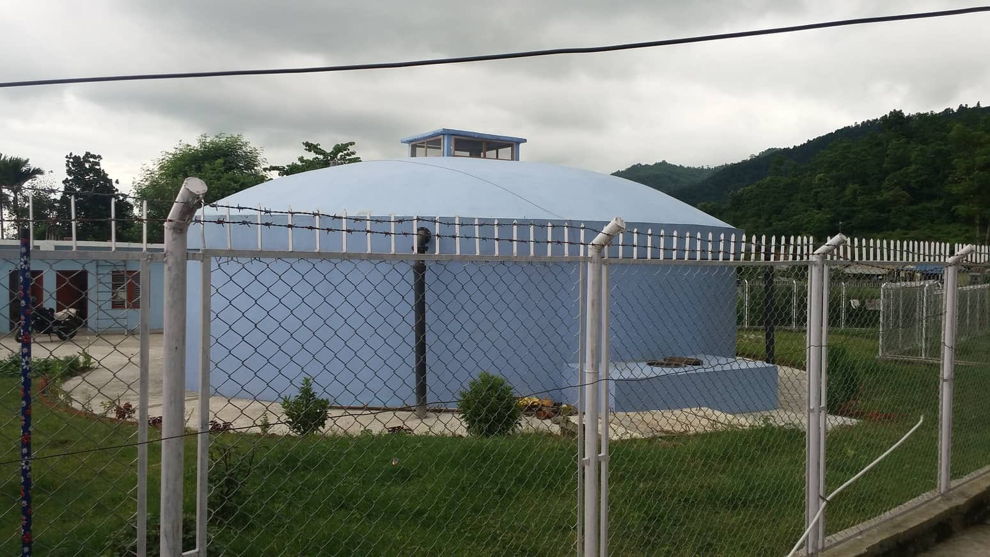
काम प्रगति
रेल्वे उप-प्रणाली
जलाशय क्षमता: ५०० घन मिटर
स्थान: बिष्णु चोक (वडा न. ११)
स्थिति: चालु
Deep Tube Well : ३ nos
Deep Tube Well को क्षमता : 7 lps,16 lps,14 lps
स्थिति: चालु
Sump Well Capacity: ५० घन मिटर
स्थान: कुम्बिअहल (वडा न. १७)
स्थिति: चालु
लाभान्बित घर-परिवार : २०७५ (हाल सम्म)

Slide 89
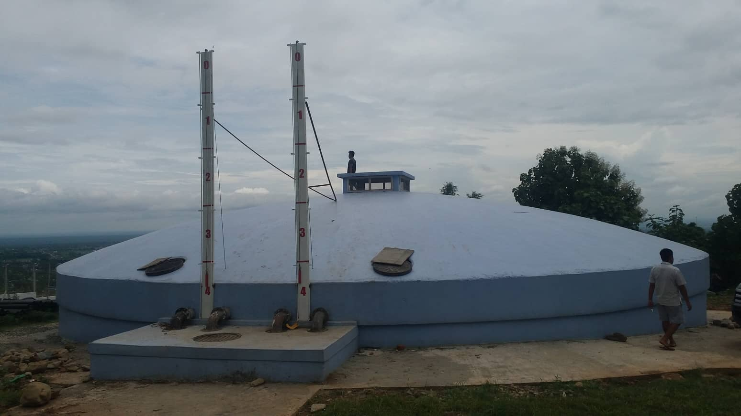
काम प्रगति
पिण्डेश्‍वर उप-प्रणाली
जलाशय क्षमता: ९०० घन मिटर
स्थान: पिण्डेश्‍वर डाँडा
स्थिति: पूरा भयो

Slide 90
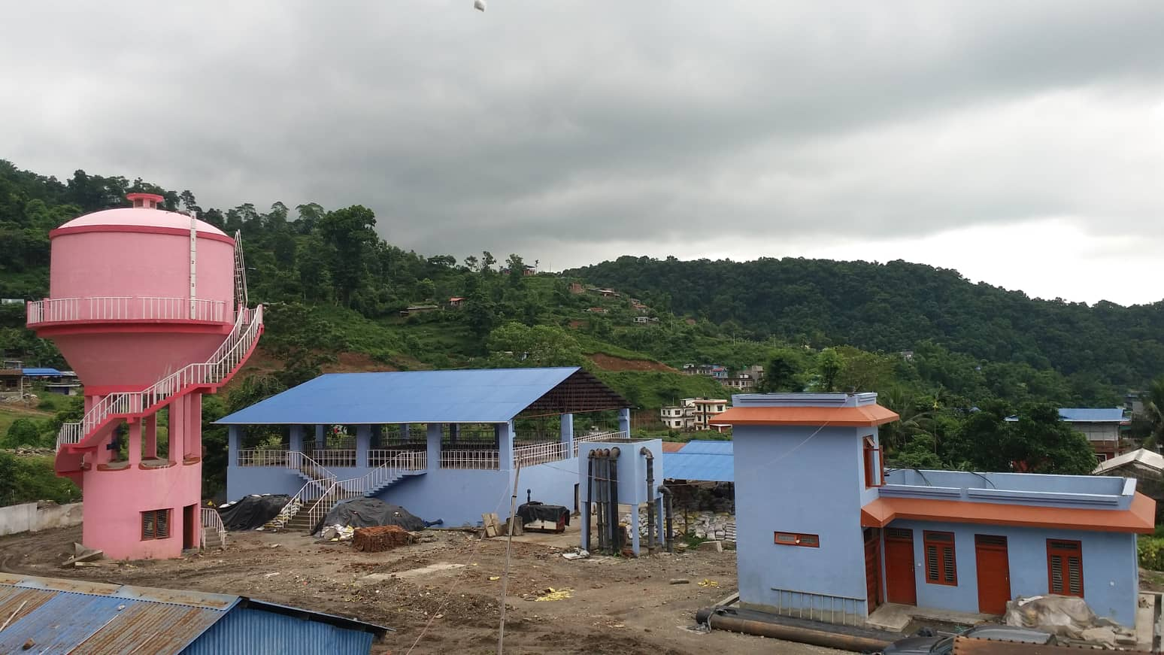
काम प्रगति
फुश्रे सह-प्रणाली
जलाशय क्षमता: ५०० घन मिटर
स्थान: फुश्रे
स्थिति: पूरा भयो
Overhead Tank क्षमता: २०० घन मिटर (for backwash of RSF) पूरा भयो
RSF: संरचनात्मक निर्माण पूरा भयो
SumpWell (५० घन मिटर) विजयपुरका लागि: संरचनात्मक निर्माण पूरा भयो

Slide 91
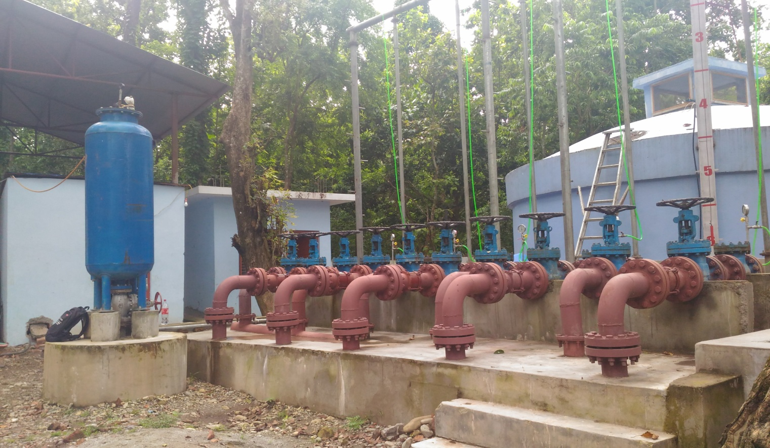
काम प्रगति
केन्द्रिय प्रणाली
Sump Well क्षमता: २०० घन मिटर
Deep Tube Well: 4 nos
Deep Tube Well को क्षमता : 17 lps,24 lps,24 lps, 20 lps
स्थिति: 4 on operation(Backwashing of test well remaining, will be done after line connection)
Booster Pump: 5 nos
Status: चालु

Slide 92
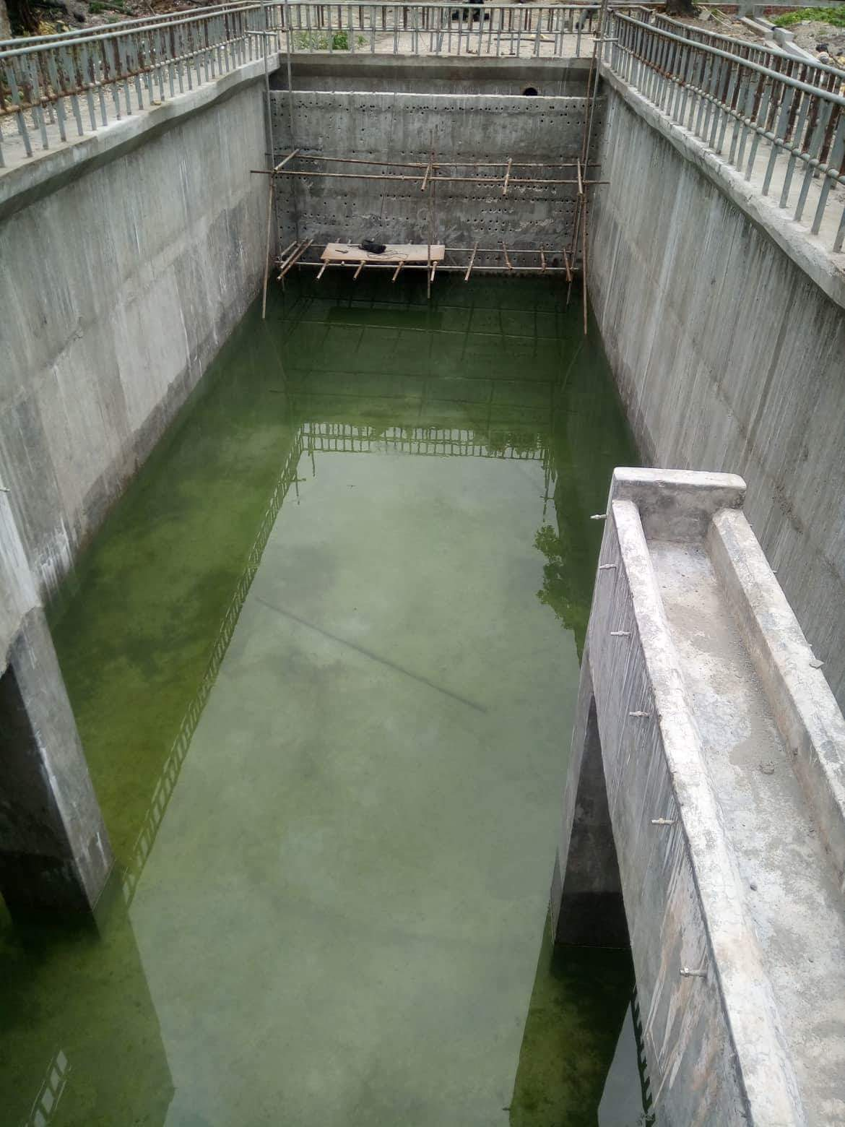
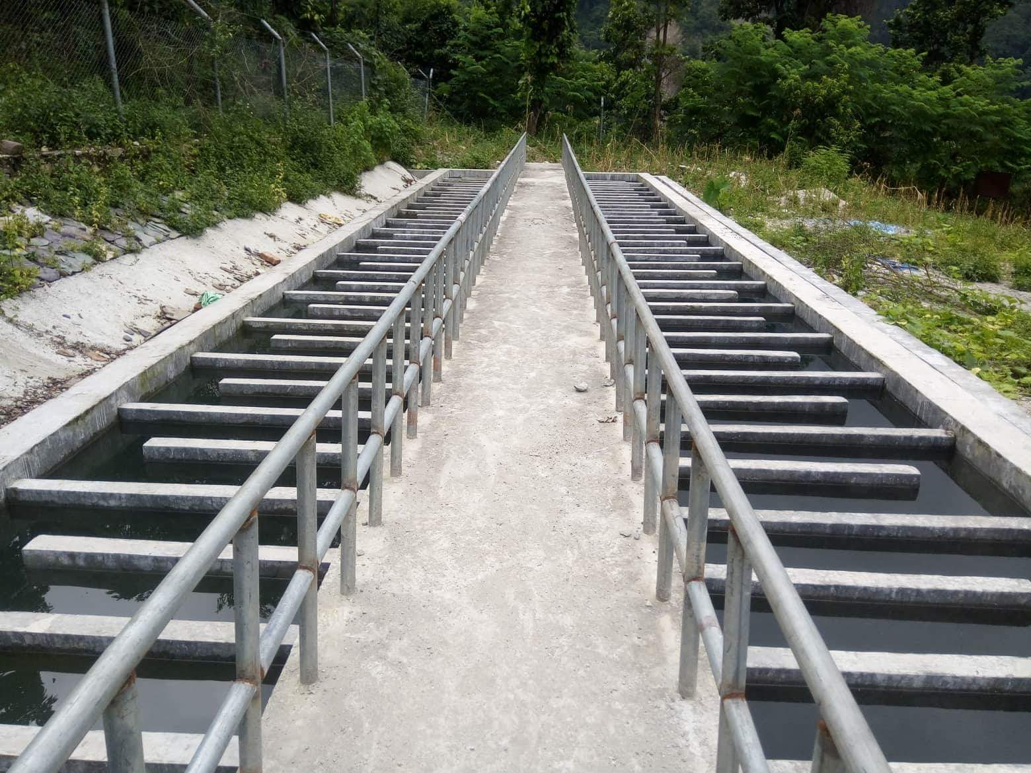
काम प्रगति
शुद्धीकरण इकाइ Filtration Unit (Flocculation Tank, Sedimentation Tank)
Flocculation Tank- पूरा भयो, परीक्षण चलिरहेको
Sedimentation Tank- संरचनात्मक निर्माण पूरा भयो
Remaining of V-notch weir installation

Slide 93
चुनौति
विजयपुर पानीटंकी निर्माण शुरु गर्ने ।
खानेपानी संस्थानको पाइप संजालमा पाइप जोड्नु ।
नयाँ बनेको सडकमा वितरण पाइप संजाल विस्तार गर्नु ।
भुक्तानीमा ढिलाई
आयोजनाको दैनिकी संचालन र व्यवस्थापन ।

Slide 94
वडाबाट भएका मुख्य क्रियाकलापहरु
सहभागितामूलक योजना तर्जुमा र प्राथमिकीकरण
बालमैत्री, पूर्ण खोप, पूर्ण सरसफाइ अभियान संचालन
खेलकुद सामाग्री वितरण
जेष्ठ नागरिक सम्मान
विपद् जोखिम न्युनिकरणका लागि कोष स्थापना गरेको
वेवारिसे लास दाह संस्कारका लागि व्यवस्थापन
सार्वजनिक सम्पत्ति तथा साँस्कितिक सम्पदा संरक्षण
जेष्ठ नागरिक चौतारी निर्माण ।

Slide 95
वडाको पहलमा भएका मुख्य क्रियाकलापहरु
स्थानिय मुद्दा तथा झै-झगडालाई स्थानिय रुप मै सहजिकरण गरी मिलाउन पहल गरेको
TLO निर्माण कार्यमा सहयोग गरेको
सामाजिक सुरक्षा भत्ता कार्ड नविकरणमा सहयोग
सडक बत्ति व्यवस्थापनमा आवस्यक सहयोग

Slide 96
सूचना संस्कृति तथा पर्यटन
कार्य विवरण | संख्या | चालु | सम्पन्न
पर्यटन सम्बन्धी कार्यक्रम | २७ |  | १५
कला साहित्य तथा संस्कृति | ९ |  | ६
सूचना तथा सञ्‍चार | ६ |  | ४
एस एम एस मार्फत सूचना | २४० |  | २४०
राजपत्र प्रकाशन | ६ |  | ६
सूचना प्रकाशन गरेको

Slide 97
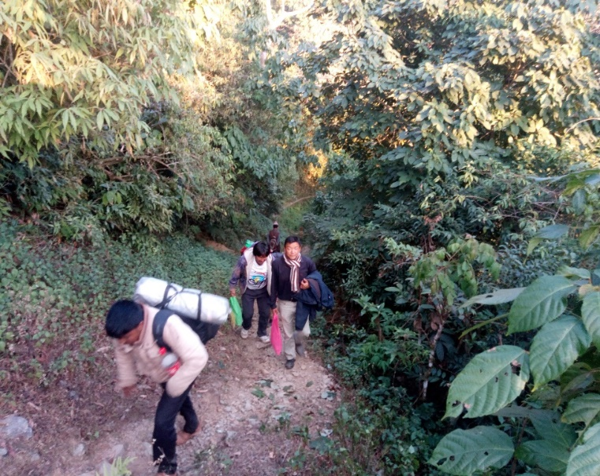
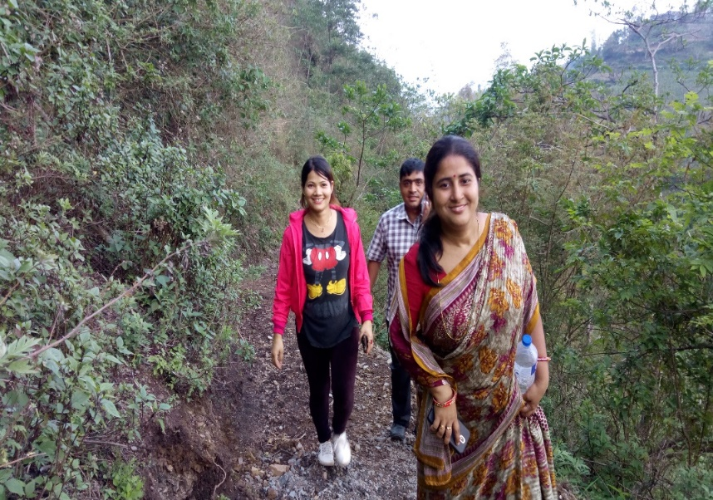
धरान पर्यटन विकास समिति
क्र सं | कार्य विवरण | संख्या
१ | पर्यटन सम्बन्धी कार्यक्रम | २७
२ | कार्य सम्पन्न भएको | १५
हर्दिया सेर्गे पदमार्ग निर्माण

Slide 98
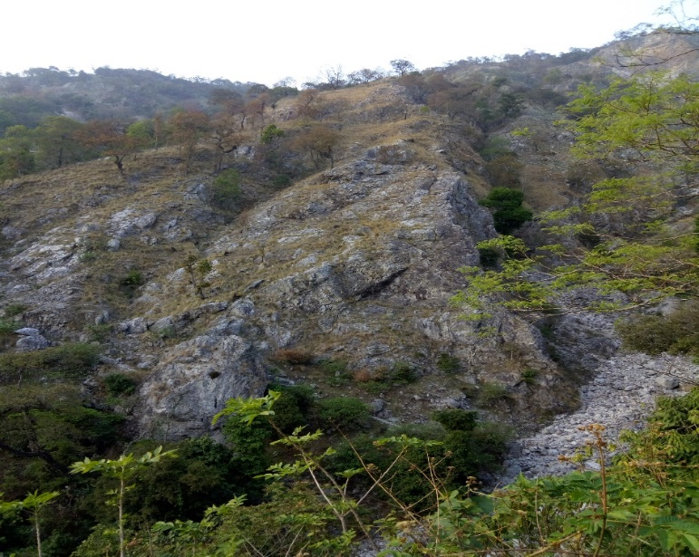
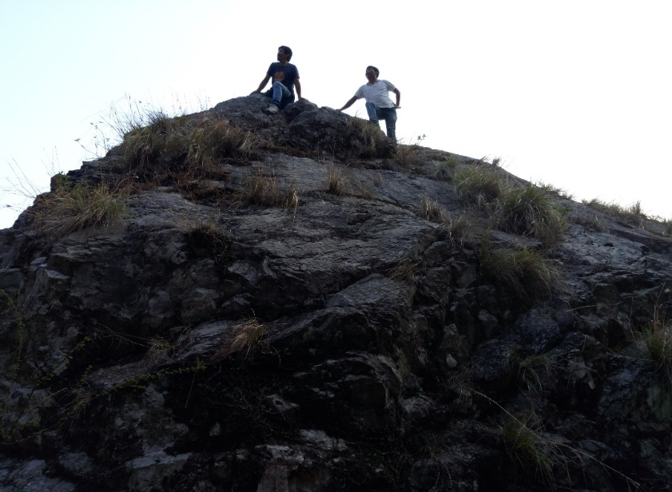
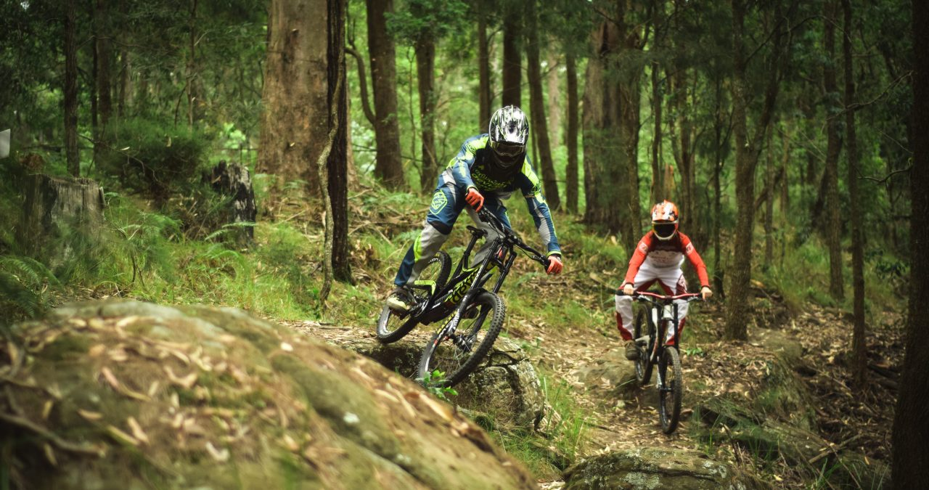
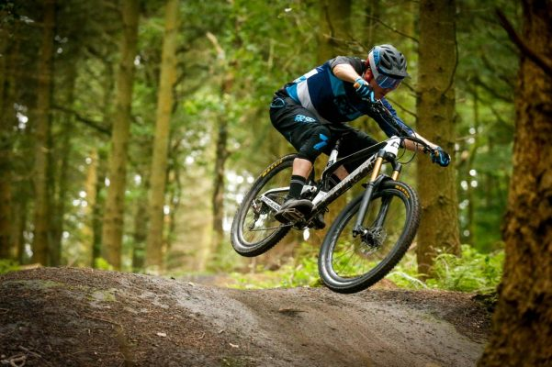
विष्णुपादुका कोल्टाङ्गमा रक क्लाईम्बिङ्ग जिपलाईन निर्माण
प्रथम मेयर क्रस कन्ट्री साईक्लिङ्ग कम्पिटिसन -

Slide 99
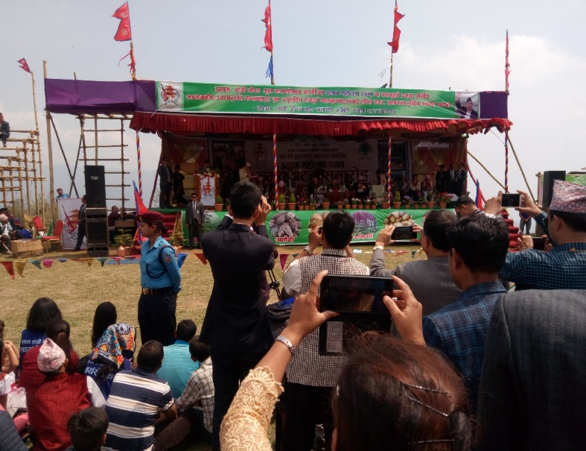
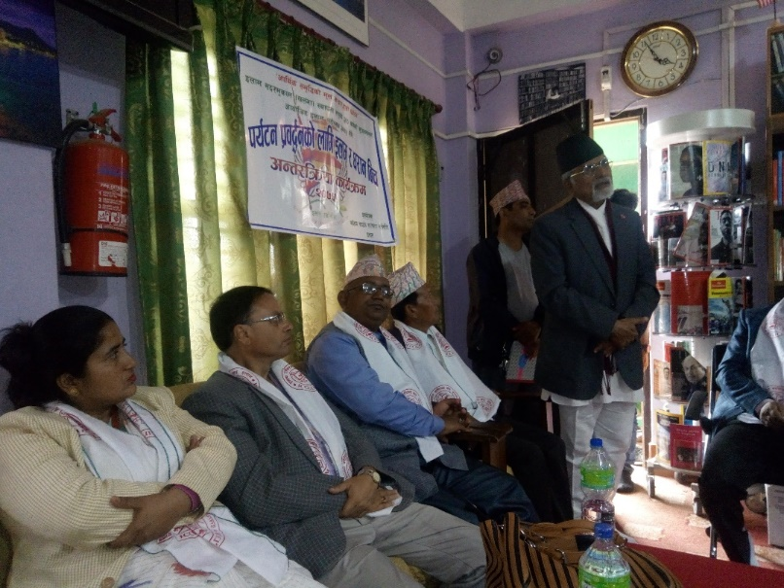
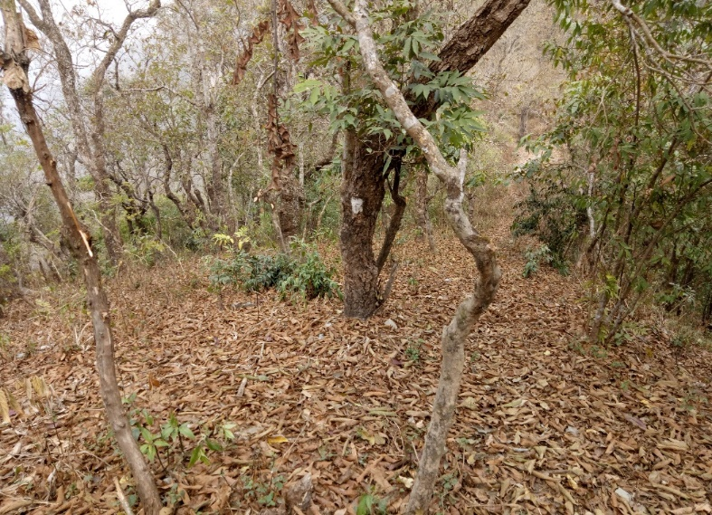
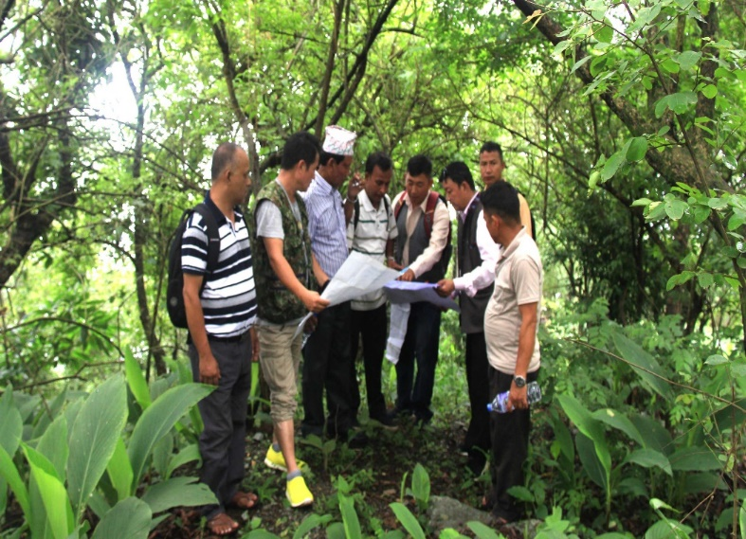
O{nfd gu/kflnsf / w/fg pkdxfgu/kflnsf lar elugL ;DaGw
वडा नं २० मा गोल्डेन शान्ति स्तुपा निर्माणका लागि स्थलगत निरिक्षण

Slide 100
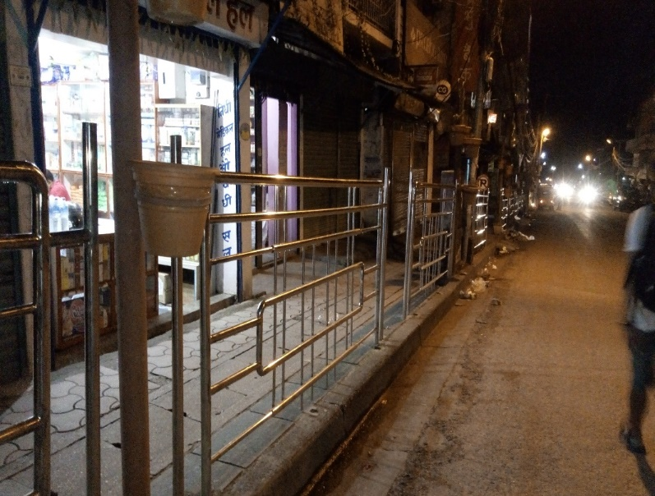
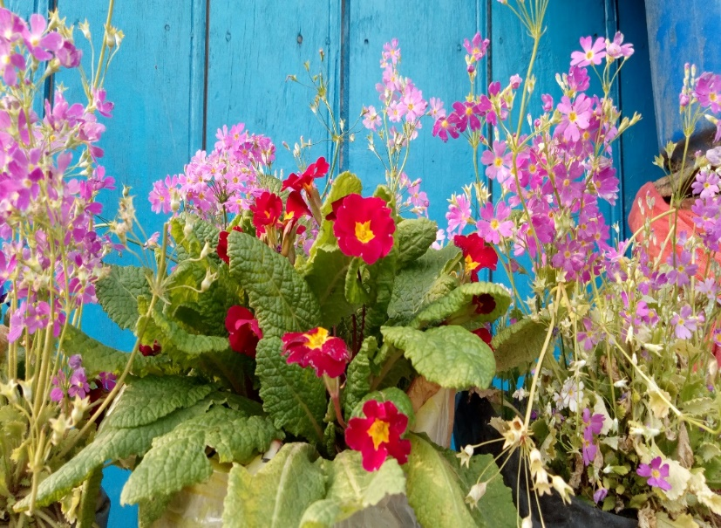
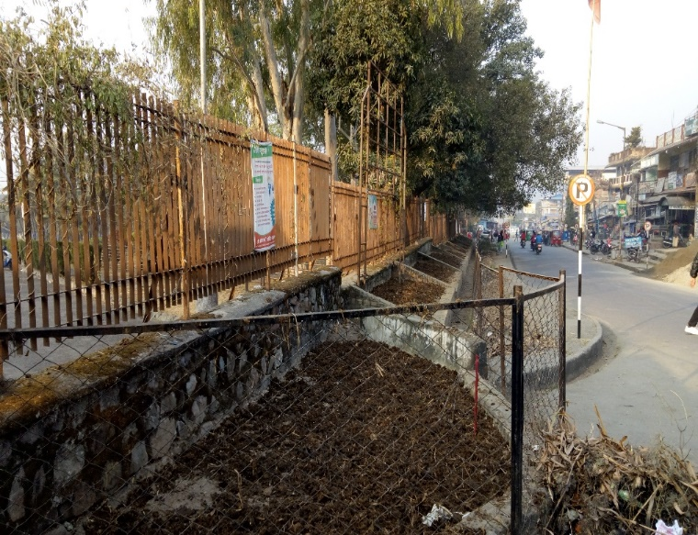
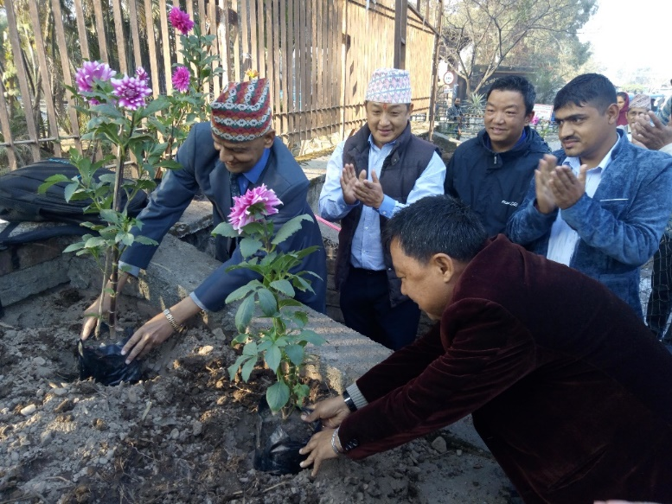
भानु चौकदेखि छाताचौकसम्म गमला सहितको रेलिङ्ग
वि.पि.स्वा.वि.प्रतिष्ठानमा फुलबारी निर्माण

Slide 101

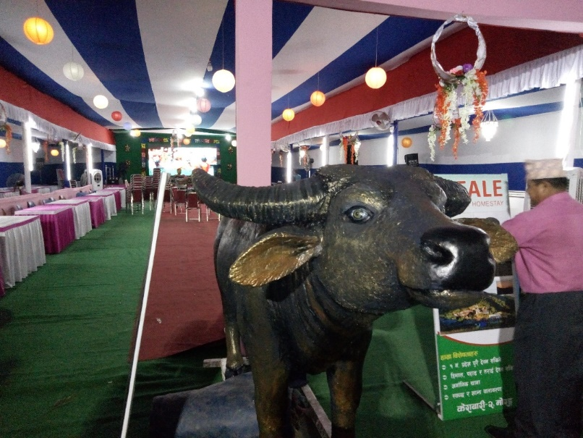
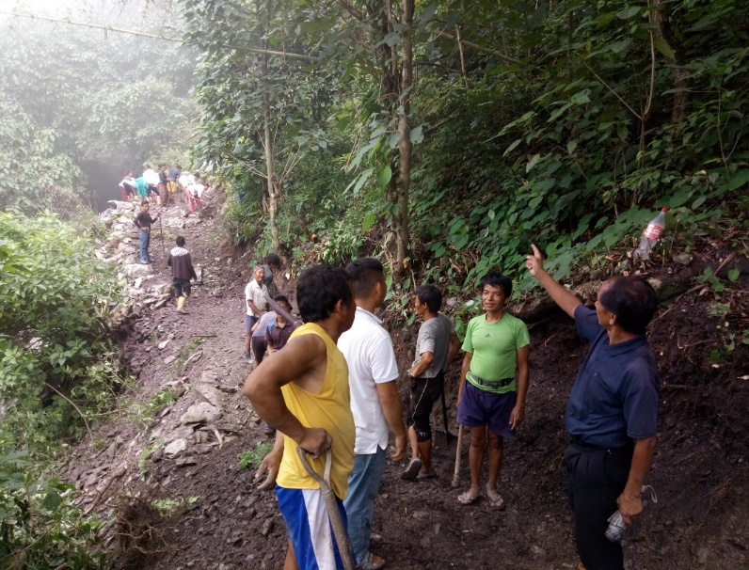
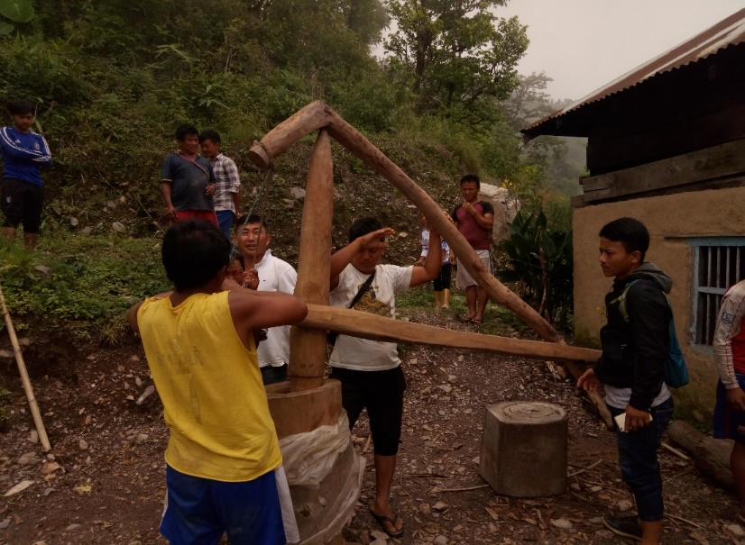
EAST TOURISM MART 2018
विष्णुपादुका कोल्टाङ्गमा रक क्लाम्बिङ्ग तथा जिपलाईन निर्माण

Slide 102
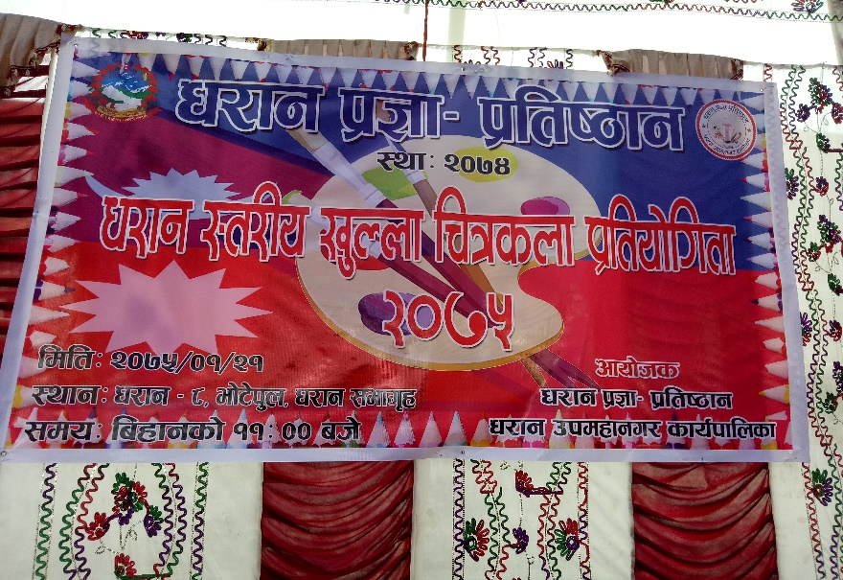
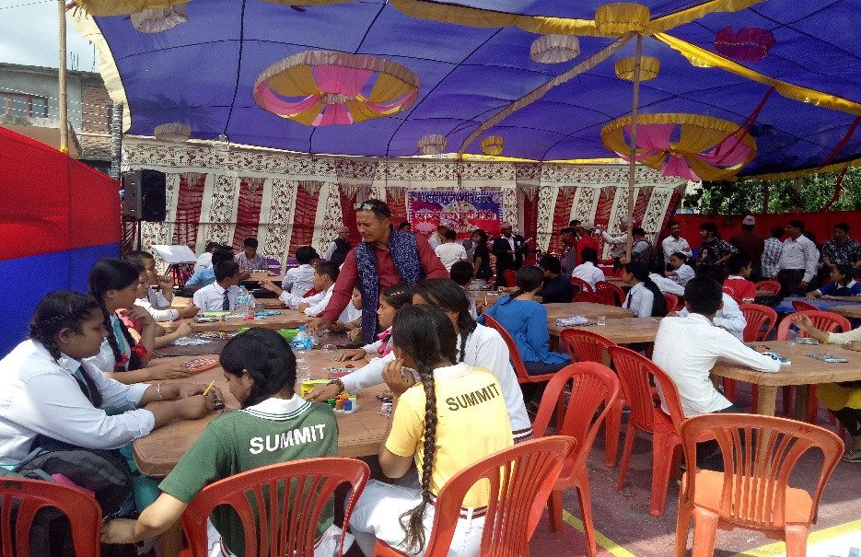
धरान प्रज्ञा प्रतिष्ठान
कला साहित्या संस्कृति सम्बन्धी कार्यक्रम
क्र सं | कार्य विवरण | संख्या
१ | साहित्य कला संस्कृति सम्बन्धी कार्यक्रम | ९
२ | कार्य सम्पन्न भएको | ६
अन्तरविधालय चित्रकला प्रतियोगिता

Slide 103

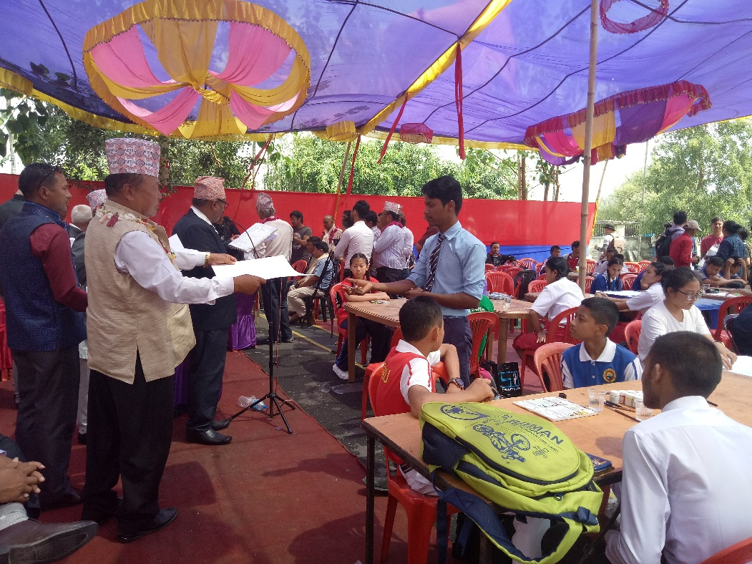

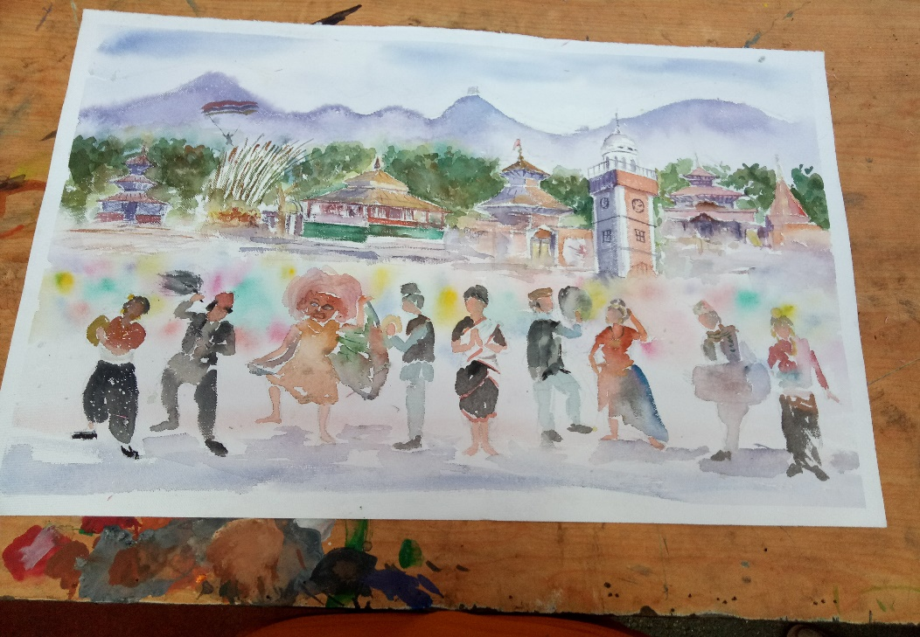

Slide 104
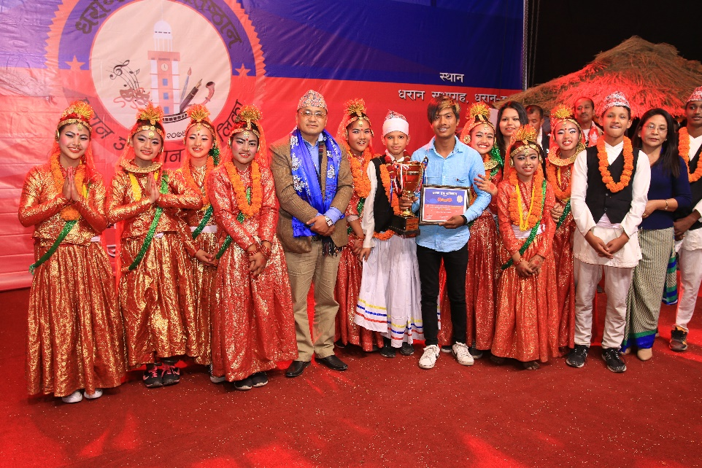
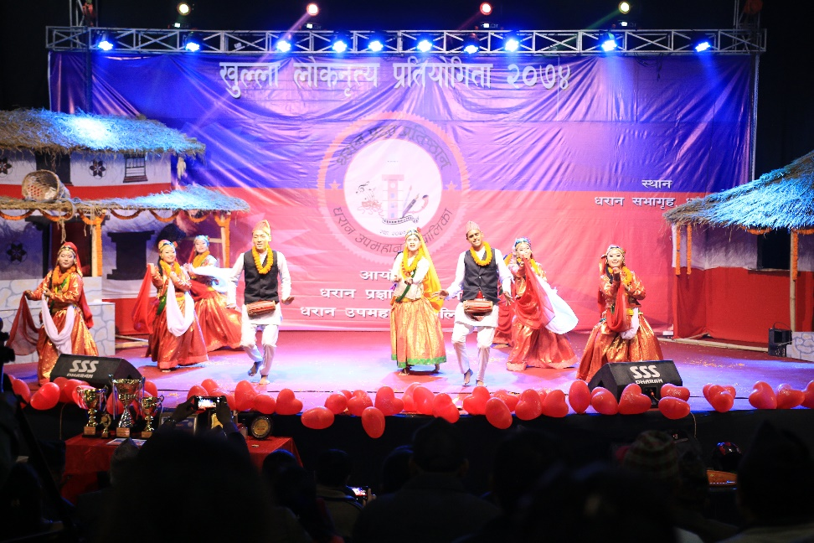
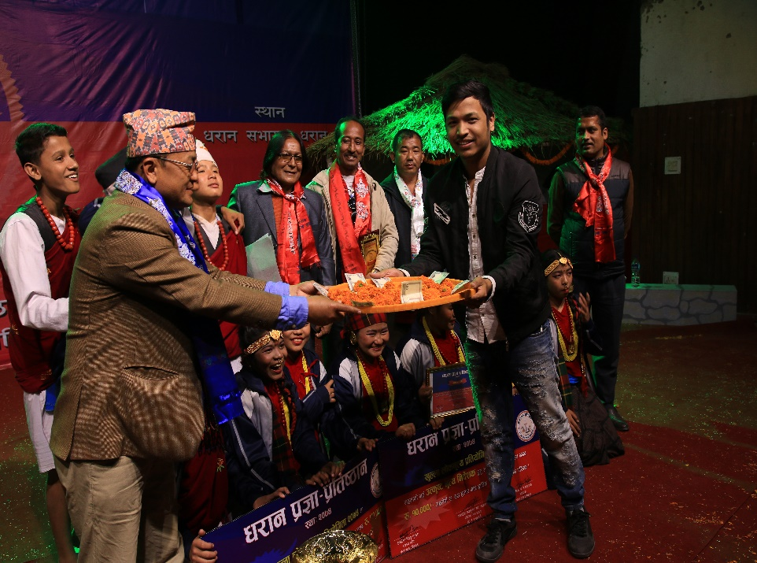
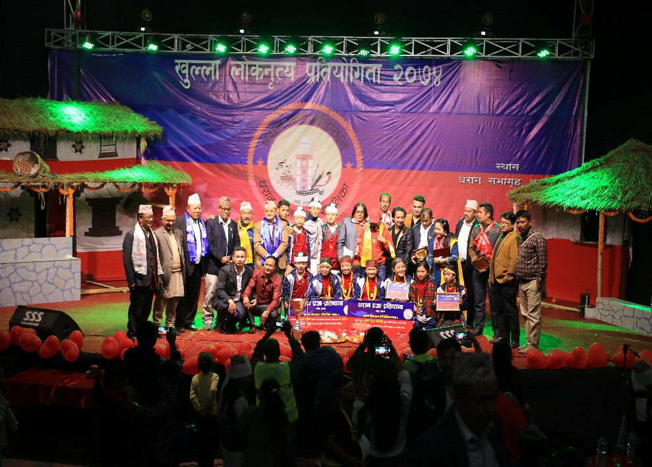
अन्तरविधालय लोक नृत्य प्रतियोगिता

Slide 105
प्रमुख चुनौतीहरुः
कानुनी अस्पष्टताः स्थानीय सरकार संचालन ऐन लागु भएतापनि आर्थिक कार्यविधि लगायत अन्य थुप्रै कानुनको अद्यावधि अभाव रहेको विषयगत कार्यालयहरुको सम्बन्धित कानुन अद्यावधी कायम रहेकोले काममा द्विविधा र अस्पष्टता रहेको।
संरचनागत समस्याः कर्मचारीको संगठन संरचना दरबन्दी र पदपूर्तिको स्पष्ट खाका तयार भईनसकेको ,कर्मचारी समायोजनको कार्य पूरा नभए सम्म यो समस्या रहीरहने सम्भावना रहेको।
विषयगत शाखाको तालमेल नभएकोः कार्यक्रम नगरसभा सम्पन्न भएको धेरै लामो समय पछि मात्र प्राप्त हुन आएकोले नगर सभाबाट स्वीकृत र विषयगत कार्यालयबाट प्राप्त कार्यक्रमहरु बीच तालमेल नभएको।

Slide 106
चुनौतीहरुः
अपर्याप्त श्रोत साधनः- बजेटको परिमाण बढी देखिएपनि नगरपालिकाका साविक कर्मचारी,शिक्षा,स्वास्थ्य र अन्य निकायबाट खटि आएका कर्मचारी शिक्षकको तलबमा ठूलो बजेट राशी खर्च हुने हुँदा पुँजीगत खर्चका लागि मागको अनुपातमा बजेट अपर्याप्त भएको।
अपर्याप्त बजेटः अपर्याप्त बजेटका कारण खटि आएका सबै कर्मचारीलाई साधन श्रोतको व्यवस्था गर्न नसकिएको।
खानेपानी परियोजनामा अवरोधः अन्तर्गत पंचकन्यामा निर्माण हुने पानी टंकी निर्माण कार्यमा स्थानीय जातीय संस्थाहरुको अवरोध।
विकास प्रतिको जनताको अपनत्व वृदी गर्ने ।
वातावरण मैत्री कार्य व्यवहार

Slide 107
पूर्वाधार विकासका मुख्य चुनौतिहरु
;fj{hlgs lgdf{0fdf hg;xeflutf 36æb} hfg'
  cl3Nnf] cf=j=df ?= !) s/f]8sf] ;fj{hlgs lgdf{0f x'bf hg;xeflutfaf6 ?=@ s/f]8 (^ nfv p7]sf] cj:yfdf o; cf=j=df ?= #) s/f]8sf] ;fj{hlgs lgdf{0f x'bf hg;xeflutfaf6 ?= # s/f]8 *$ nfv p7]sf] .
kof{Kt ah]6sf] cefj
  pbfx/0fM s'n ;8s nDafO{sf] xfn;Dd #$Ü dfq sfnf]kq] ePsf] / afsL ^^Ü sfnf]kq] ug{ oxL utLdf hfg] xf] eg] aL;f}+ jif{ nfUg] . t;y{ nufgLsf cGo >f]tx?sf] vf]hL ug{' kg]{ .
k|fljlws sd{rf/Lsf] cefj
  ;fj{hlgs lgdf{0fdf !# hgf dfq vl6OPsf] .
  qmdfut of]hgfsf] nfutdf j[l4
  cf=j= )&%.&^df ?= !# s/f]8 lhDd]jf/L ;l/ uPsf] .

Slide 108
r"gf}ltx?======
स्थानीय सरकारको जिम्मेवारी कार्यान्वयन गर्ने
आयोजनामा गुणस्तर कायम गर्ने -प्रयोगशाला, उपकरण_
आबस्यक मात्रा र दक्ष जनशक्तिको अभाव।
सूचना प्रविधि मैत्री कार्य वातावरणको कमी
खरीद प्रकृया पालना नचाहने प्रवृत्ती।
लक्षित वर्गका कार्यक्रम व्यबस्थित र केन्द्रित हुन नसकेका
लक्षित वर्गका कार्यक्रमप्रति सहि बुझाइ नभएको ।
आबस्यक मात्रमा उपकरणको अभाब ।
नियम कानूनको समेत अभाब ।
संघीय कानून, प्रदेश कानून र स्थानीय कानूनबीचको समन्वय र अस्पस्टता ।

Slide 109
धन्यवाद ।
कृपया छलफल शुरु गरौं ।

